Slide 1


Slide 2

DẠY HỌC
KHOA HỌC TỰ NHIÊN 8
NGUYỄN VĂN KHÁNH
Tác giả CT GDPT tổng thể
Tác giả CT GDPT môn KHTN
Chủ biên CTGDPT môn Vật lí

Slide 3
A. KHÁI QUÁT VỀ MÔN
KHOA HỌC TỰ NHIÊN

Slide 4
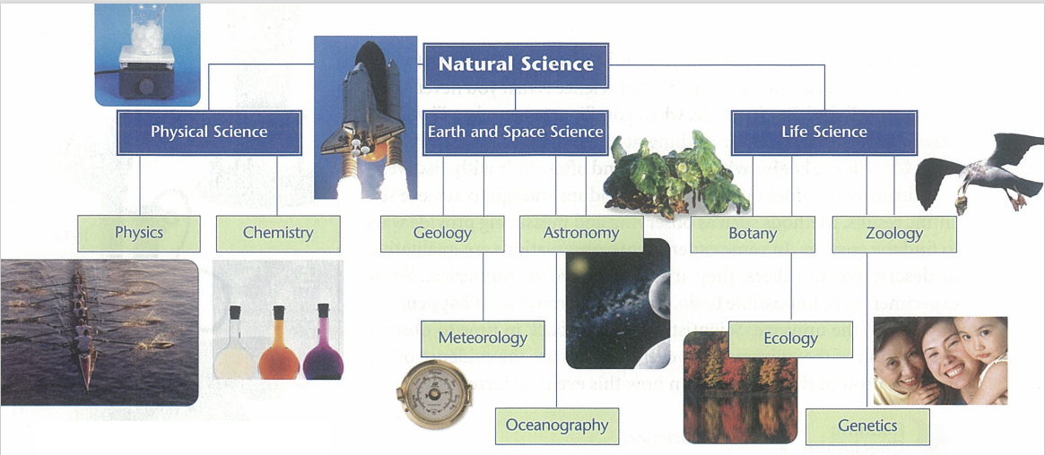
KHOA HỌC TỰ NHIÊN LÀ MỘT MÔN HỌC
Khoa học là một hệ thống kiến thức và các phương pháp được sử dụng để tìm ra kiến thức đó.
Khoa học tự nhiên thường được chia thành ba nhánh: i) Khoa học vật lý (physical science), ii) Khoa học Trái Đất và vũ trụ (Earth and space science), iii) Khoa học sự sống (life science).
Notes:
Cần nhấn mạnh không phải ba môn ghép lại một cách cơ học!

Slide 5
KHOA HỌC TỰ NHIÊN LÀ MỘT MÔN HỌC
Mỗi nhánh này có thể được chia nhỏ hơn. Ví dụ: Hai lĩnh vực chính của khoa học vật lý là hóa học và vật lý học. Hóa học là lĩnh vực nghiên cứu về thành phần, cấu trúc, tính chất và phản ứng của chất. Vật lý học là lĩnh vực nghiên cứu về chất và năng lượng.

Slide 6
KHOA HỌC TỰ NHIÊN LÀ MỘT MÔN HỌC
Cần đặc biệt nhấn mạnh rằng, việc chia nhỏ khoa học thành các lĩnh vực là ý muốn của con người, các hiện tượng diễn ra trong thế giới tự nhiên không chỉ giới hạn trong một lĩnh vực! Vì thế, có sự chồng chéo giữa các lĩnh vực khoa học khác nhau. Ranh giới giữa các lĩnh vực khoa học không phải lúc nào cũng rõ ràng. Ví dụ, phần lớn sinh học cũng là hóa học, trong khi phần lớn hóa học cũng là vật lý. Và một lĩnh vực vật lý đang phát triển nhanh chóng là vật lý sinh học, ứng dụng của vật lý trong sinh học.

Slide 7

CẤU TRÚC MÔN KHTN
Trong CTGDPT 2018, môn KHTN là một môn học, như môn Toán, môn Ngữ văn, …
Giống như môn Toán gồm các mạch nội dung về Đại số, Hình học, Lượng giác, … môn KHTN có bốn mạch nội dung: Chất và cấu tạo chất, Vật sống, Năng lượng và sự biến đổi, Trái Đất và bầu trời.
Đây là cấu trúc về nội dung chương trình môn KHTN phổ biến trên thế giới.

Slide 8
CẤU TRÚC MÔN KHTN
Trước kia, các kiến thức, kĩ năng cốt lõi về KHTN được dạy học riêng biệt ở các môn: Vật lí, Hoá học, Sinh học, Địa lí, … Trong CT môn KHTN, chúng được tích hợp dựa trên sự kết hợp của ba trục cơ bản: Chủ đề khoa học, các nguyên lí và khái niệm chung về thế giới tự nhiên, hình thành và phát triển năng lực.
Chủ đề khoa học
Các nguyên lý
khái niệm chung
Hình thành, phát triển phẩm chất, năng lực
Chất, sự biến đổi chất
Vật sống
Năng lượng, sự vận động
Trái Đất và bầu trời
Tính cấu trúc
Sự đa dạng
Sự tương tác
Tính hệ thống
Sự vận động, biến đổi
Nhận thức khoa học tự nhiên
Tìm hiểu thế giới tự nhiên
Vận dụng KT, KN

Slide 9
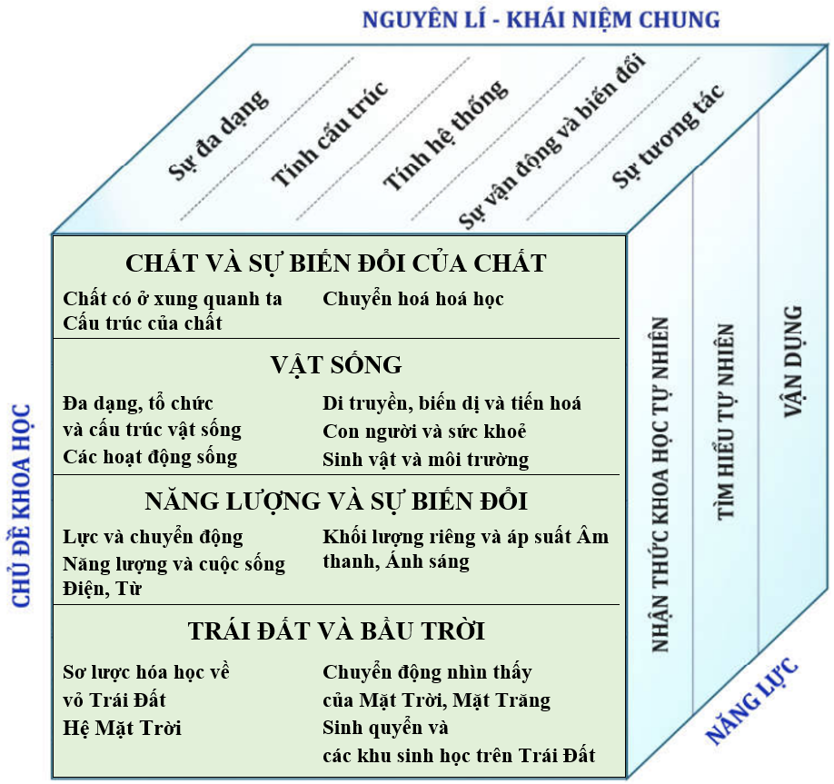
CẤU TRÚC MÔN KHTN
Các kiến thức, kĩ năng cốt lõi trong các chủ đề khoa học này là những dữ liệu vừa được tích hợp với các nguyên lí tự nhiên để làm sáng tỏ chúng, vừa được tích hợp theo các logic khác nhau trong hoạt động khám phá tự nhiên, trong giải quyết vấn đề công nghệ, các vấn đề tác động đến đời sống của cá nhân và xã hội. Sự phù hợp của mỗi chủ đề với các nguyên lí chung của KHTN được lựa chọn ở các mức độ khác nhau.
Hiểu biết về các nguyên lí của tự nhiên, cùng với hoạt động khám phá tự nhiên và vận dụng vào giải quyết các vấn đề của thực tiễn là yêu cầu cần thiết để hình thành và phát triển năng lực KTHN ở học sinh.

Slide 10
NĂNG LỰC KHOA HỌC TỰ NHIÊN
Bao gồm ba thành phần (không phải 3 năng lực thành phần):
+ Nhận thức khoa học tự nhiên
+ Tìm hiểu thế giới tự nhiên
+ Vân dụng kiến thức, kĩ năng đã học

Slide 11
MỤC TIÊU GIÁO DỤC CỦA MÔN KHTN
+ Góp phần cùng với các môn học và hoạt động giáo dục khác, giúp học sinh đạt được các phẩm chất và năng lực chung được quy định trong chương trình tổng thể.
+ Giúp học sinh hình thành, phát triển năng lực khoa học trự nhiên, với các biểu hiện sau:
– Nhận thức khoa học tự nhiên.
– Vận dụng được một số kĩ năng tiến trình khoa học để khám phá giải quyết vấn đề khoa học tự nhiên.
– Vận dụng được một số kiến thức, kĩ năng đã học, ứng xử với thiên nhiên phù hợp với yêu cầu phát triển bền vững xã hội và bảo vệ môi trường.

Slide 12
THỂ HIỆN MỤC TIÊU TRONG CHƯƠNG TRÌNH
Thay mục tiêu kiến thức, kĩ năng, thái độ,... thành các yêu cầu cần đạt (learning outcomes) về năng lực học sinh;
Thể hiện mục tiêu qua nội dung dạy học;
Thể hiện mục tiêu qua phương pháp tổ chức hoạt động học.

Slide 13
ĐỔI MỚI QUAN ĐIỂM TIẾP CẬN
Chú trọng vào bản chất của các đối tượng, đề cao tính thực tiễn;
Tránh khuynh hướng thiên về toán học;
Tạo điều kiện để giáo viên giúp học sinh phát triển tư duy khoa học dưới góc độ khoa học tự nhiên, khơi gợi sự ham thích ở học sinh, tăng cường khả năng vận dụng học vấn ĐÃ HỌC trong thực tiễn.

Slide 14
TÍNH MỞ CỦA CHƯƠNG TRÌNH
Không quy định chi tiết về nội dung dạy học mà chỉ quy định những yêu cầu học sinh cần đạt;
Chỉ quy định thời lượng cho chủ đề, không quy định chi tiết đến từng bài học.
Trên cơ sở bám sát mục tiêu và đáp ứng yêu cầu cần đạt mà: tác giả SGK chủ động, sáng tạo triển khai các nội dung dạy học; GV có thể lựa chọn, sử dụng kết hợp các SGK, các nguồn tư liệu.

Slide 15
B. PHÂN TÍCH
SÁCH KHOA HỌC TỰ NHIÊN 8

Slide 16
I. THÔNG TIN CHUNG VỀ
SÁCH KHOA HỌC TỰ NHIÊN 8

Slide 17
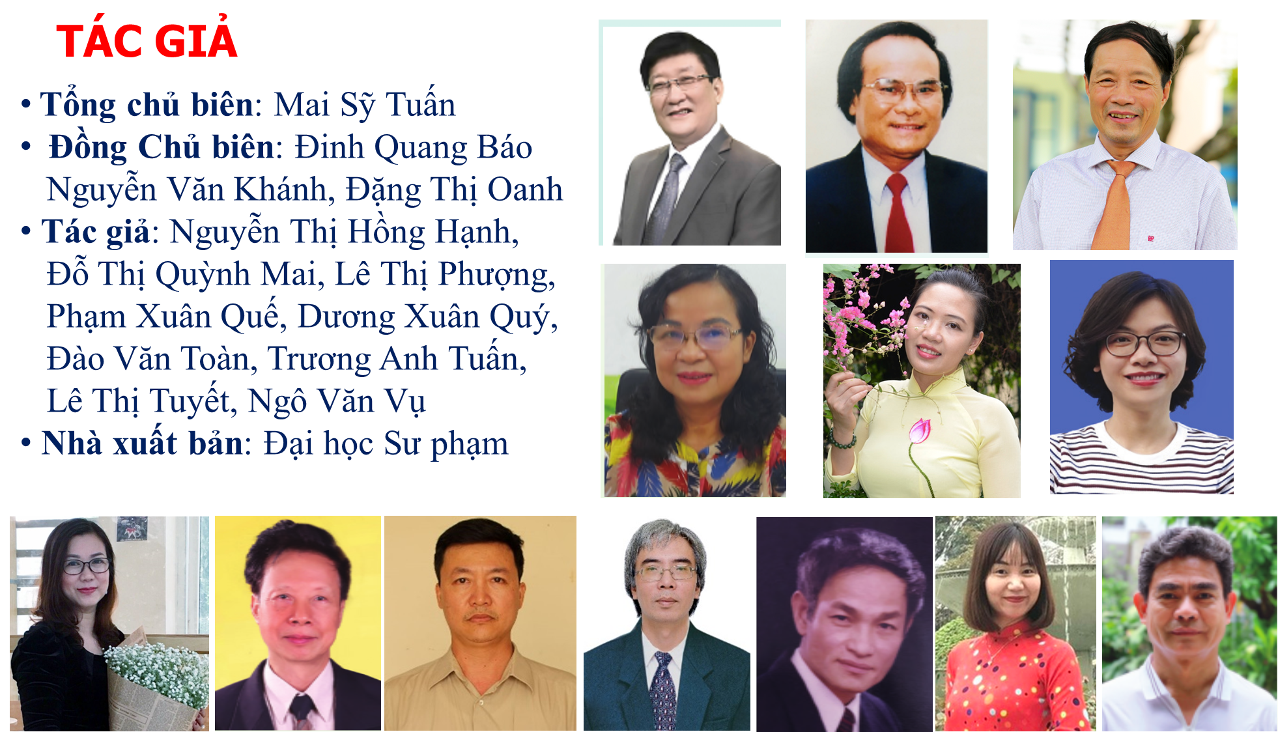

Slide 18
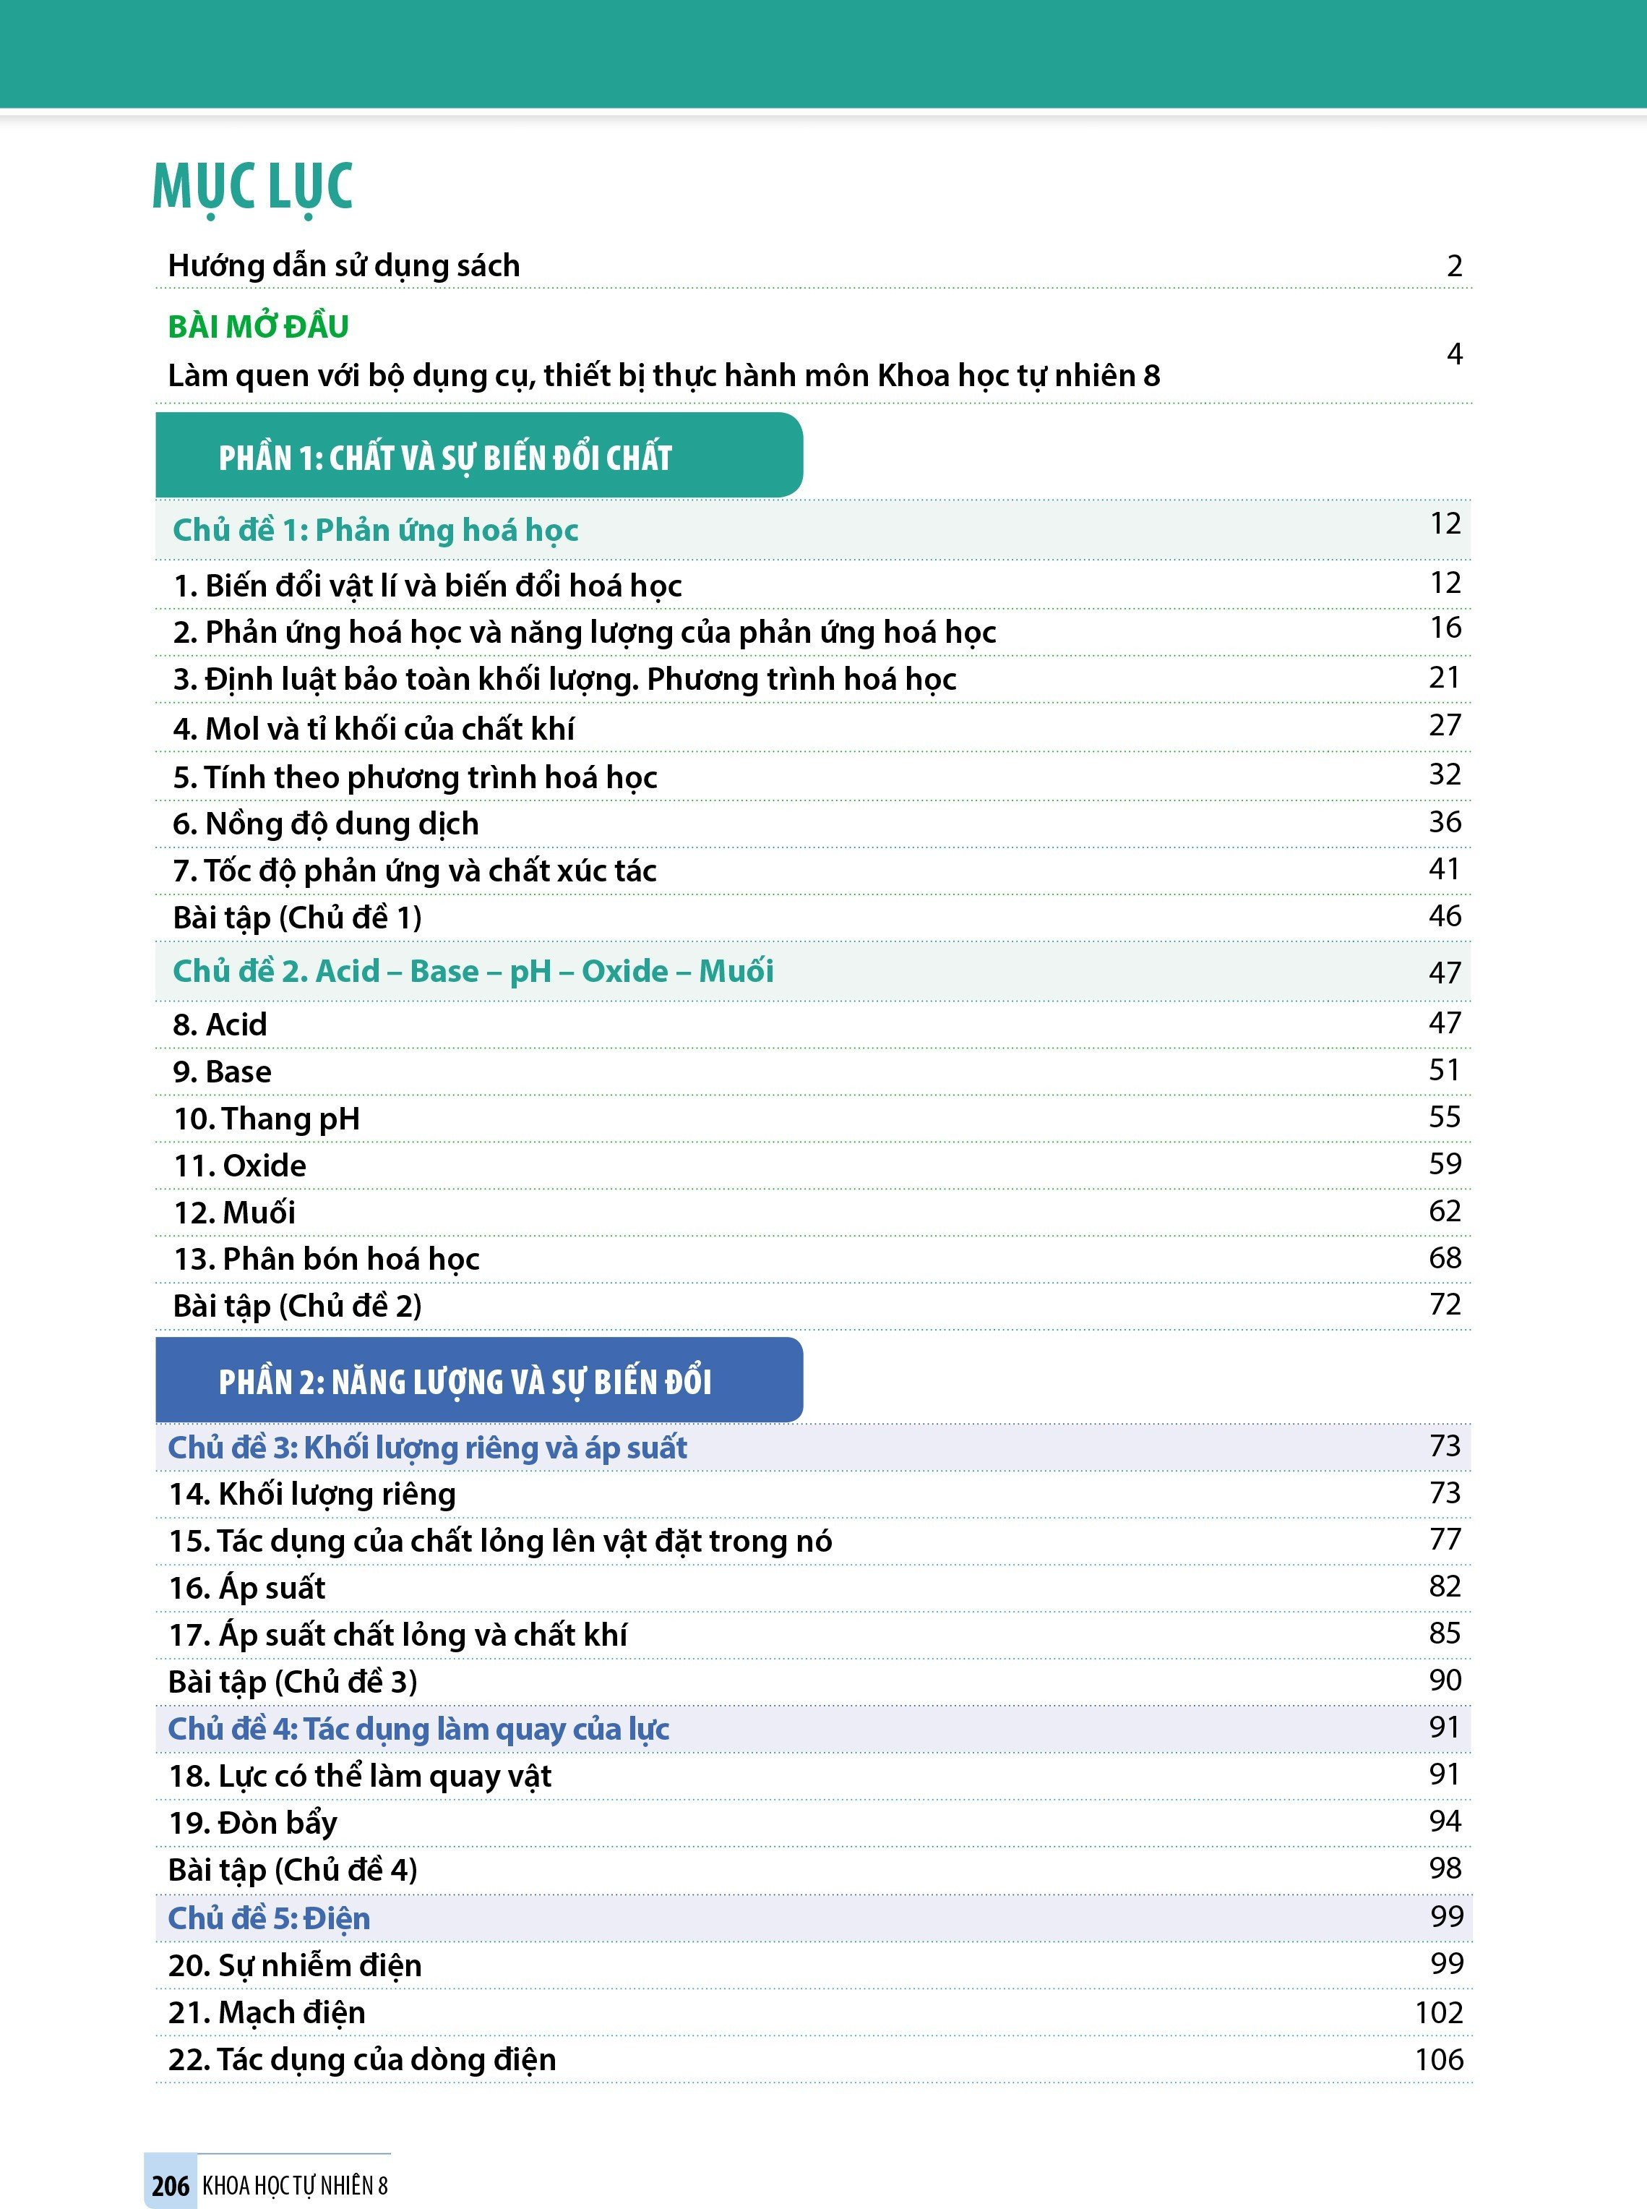
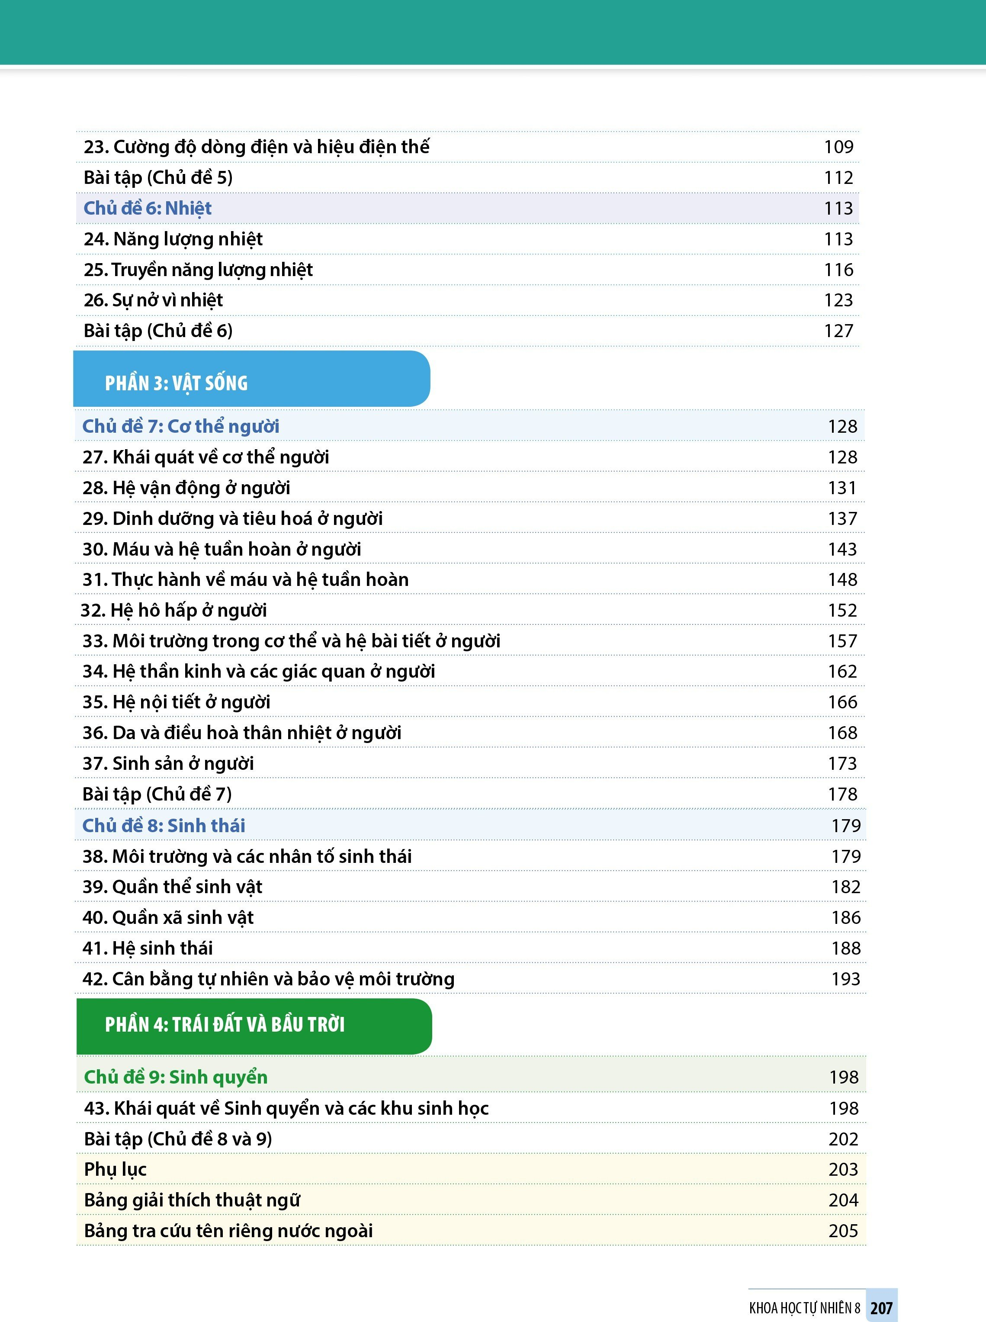
CẤU TRÚC
Sách có cấu trúc gồm: Bài mở đầu và 4 phần, với 9 chủ đề và 43 bài học

Slide 19
THỜI GIAN HỌC VÀ TÍNH KẾ THỪA
Thời gian học
  Tổng số tiết là 140, học trong 35 tuần, mỗi tuần 4 tiết (Bố trí linh hoạt).
  Số tiết dành cho kiểm tra, đánh giá chiếm 10% (14 tiết)
  Tính kế thừa
  Kế thừa sách giáo khoa hiện hành; kế thừa các thành tựu của thế giới về môn KHTN
  Nội dung tinh giản, quen thuộc nên dễ dạy

Slide 20
II. PHÂN TÍCH NHỮNG ĐIỂM MỚI CỦA SÁCH

Slide 21
Thể hiện sinh động CT GDPT: cụ thể hoá mục tiêu giáo dục và yêu cầu cần đạt đã được quy định trong CT GDPT 2018
Quan điểm biên soạn: tinh giản, hiện đại, thiết thực, gắn với cuộc sống và khơi nguồn sáng tạo.
Cấu trúc chủ đề/bài học, hỗ trợ tối đa đổi mới phương pháp dạy và học của giáo viên và học sinh.
Hỗ trợ dạy học tích hợp và phù hợp với khả năng dạy học của giáo viên.
Đổi mới về cách trình bày.
NĂM ĐIỂM MỚI NỔI BẬT

Slide 22
1. THỂ HIỆN SINH ĐỘNG CT GDPT
Khoa học tự nhiên 8
Là SGK dành cho HS lớp 8, được biên soạn trên cơ sở quán triệt các quan điểm cơ bản của Chương trình GDPT 2018, cụ thể hoá mục tiêu giáo dục và cụ thế hóa các yêu cầu cần đạt đã được quy định trong CT GDPT 2018, đáp ứng yêu cầu phát triển phẩm chất và năng lực của học sinh THCS
Không phải ba môn cộng lại một cách cơ học

Slide 23
2. QUAN ĐIỂM MỚI VỀ BIÊN SOẠN
- Kiến thức, kĩ năng: Tinh giản, hiện đại, thiết thực, gắn với cuộc sống và khơi nguồn sáng tạo
- Được sắp xếp theo nguyên tắc
+ Từ đơn giản đến phức tạp
+ Từ cụ thể đến khái quát, đề cao tính thực tiễn

Slide 24
3. ĐỔI MỚI CẤU TRÚC CHỦ ĐỀ/BÀI HỌC
a. Cấu trúc chủ đề/bài học, hỗ trợ tối đa đổi mới phương pháp dạy học của giáo viên và học sinh
Bài học được thiết kế theo tiến trình:
Mở đầu
Hình thành kiến thức, kĩ năng
Luyện tập
Vận dụng
Học sinh nhìn vào biểu tượng (icon) và thực hiện các bước hoạt động học tập

Slide 25
3. ĐỔI MỚI CẤU TRÚC CHỦ ĐỀ/BÀI HỌC
b. Nội dung chủ đề và bài học được đổi mới
+ Lựa chọn những nội dung và tình huống hoạt động học tập phù hợp để khơi gợi sự ham thích của học sinh; phù hợp với hoạt động tìm hiểu khám phá của học sinh; khuyến khích học sinh tích cực, chủ động, sáng tạo trong học tập. Giúp học sinh phát triển tư duy khoa học, tăng cường khả năng vận dụng kiến thức, kĩ năng đã học vào thực tiễn.
+ Thí nghiệm, thực hành đơn giản, dễ thực hiện. Nhiều nội dung thí nghiệm, thực hành được số hóa.

Slide 26
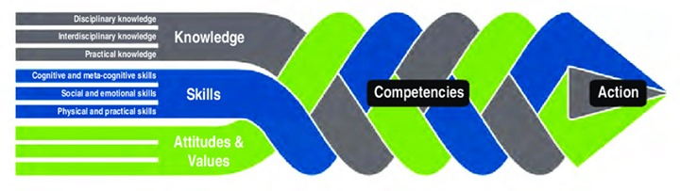
4. MỚI VỀ DẠY HỌC TÍCH HỢP VÀ PHÙ HỢP VỚI KHẢ NĂNG DẠY HỌC CỦA GIÁO VIÊN
“Dạy học tích hợp giúp học sinh phát triển khả năng huy động tổng hợp kiến thức, kĩ năng,... thuộc nhiều lĩnh vực khác nhau để giải quyết có hiệu quả các vấn đề trong học tập và trong cuộc sống, được thực hiện ngay trong quá trình lĩnh hội tri thức và rèn luyện kĩ năng”
a. Tích hợp thông qua việc thể hiện các quy luật và nguyên lý của tự nhiên
Tính cấu trúc, sự đa dạng, sự tương tác, tính hệ thống, quy luật vận động và biến đổi
b.Tích hợp thông qua vận dụng kiến thức, kĩ năng vào thực tiễn.

Slide 27
5. MỚI VỀ CÁCH TRÌNH BÀY VÀ HÌNH THỨC SÁCH
Sách được trình bày thành 2 tuyến
Một tuyến: Cung cấp các kiến thức và kĩ năng cơ bản
Một tuyến: Các hoạt động và nội dung tăng cường, mở rộng (Em có biết, Tìm hiểu thêm)
Ngôn ngữ và hình ảnh
Tinh giản về nội dung (207 trang), câu văn ngắn gọn dễ hiểu với các vùng miền khác nhau.
Sử dụng nhiều hình ảnh, giúp học sinh không phải ghi nhớ quá nhiều

Slide 28
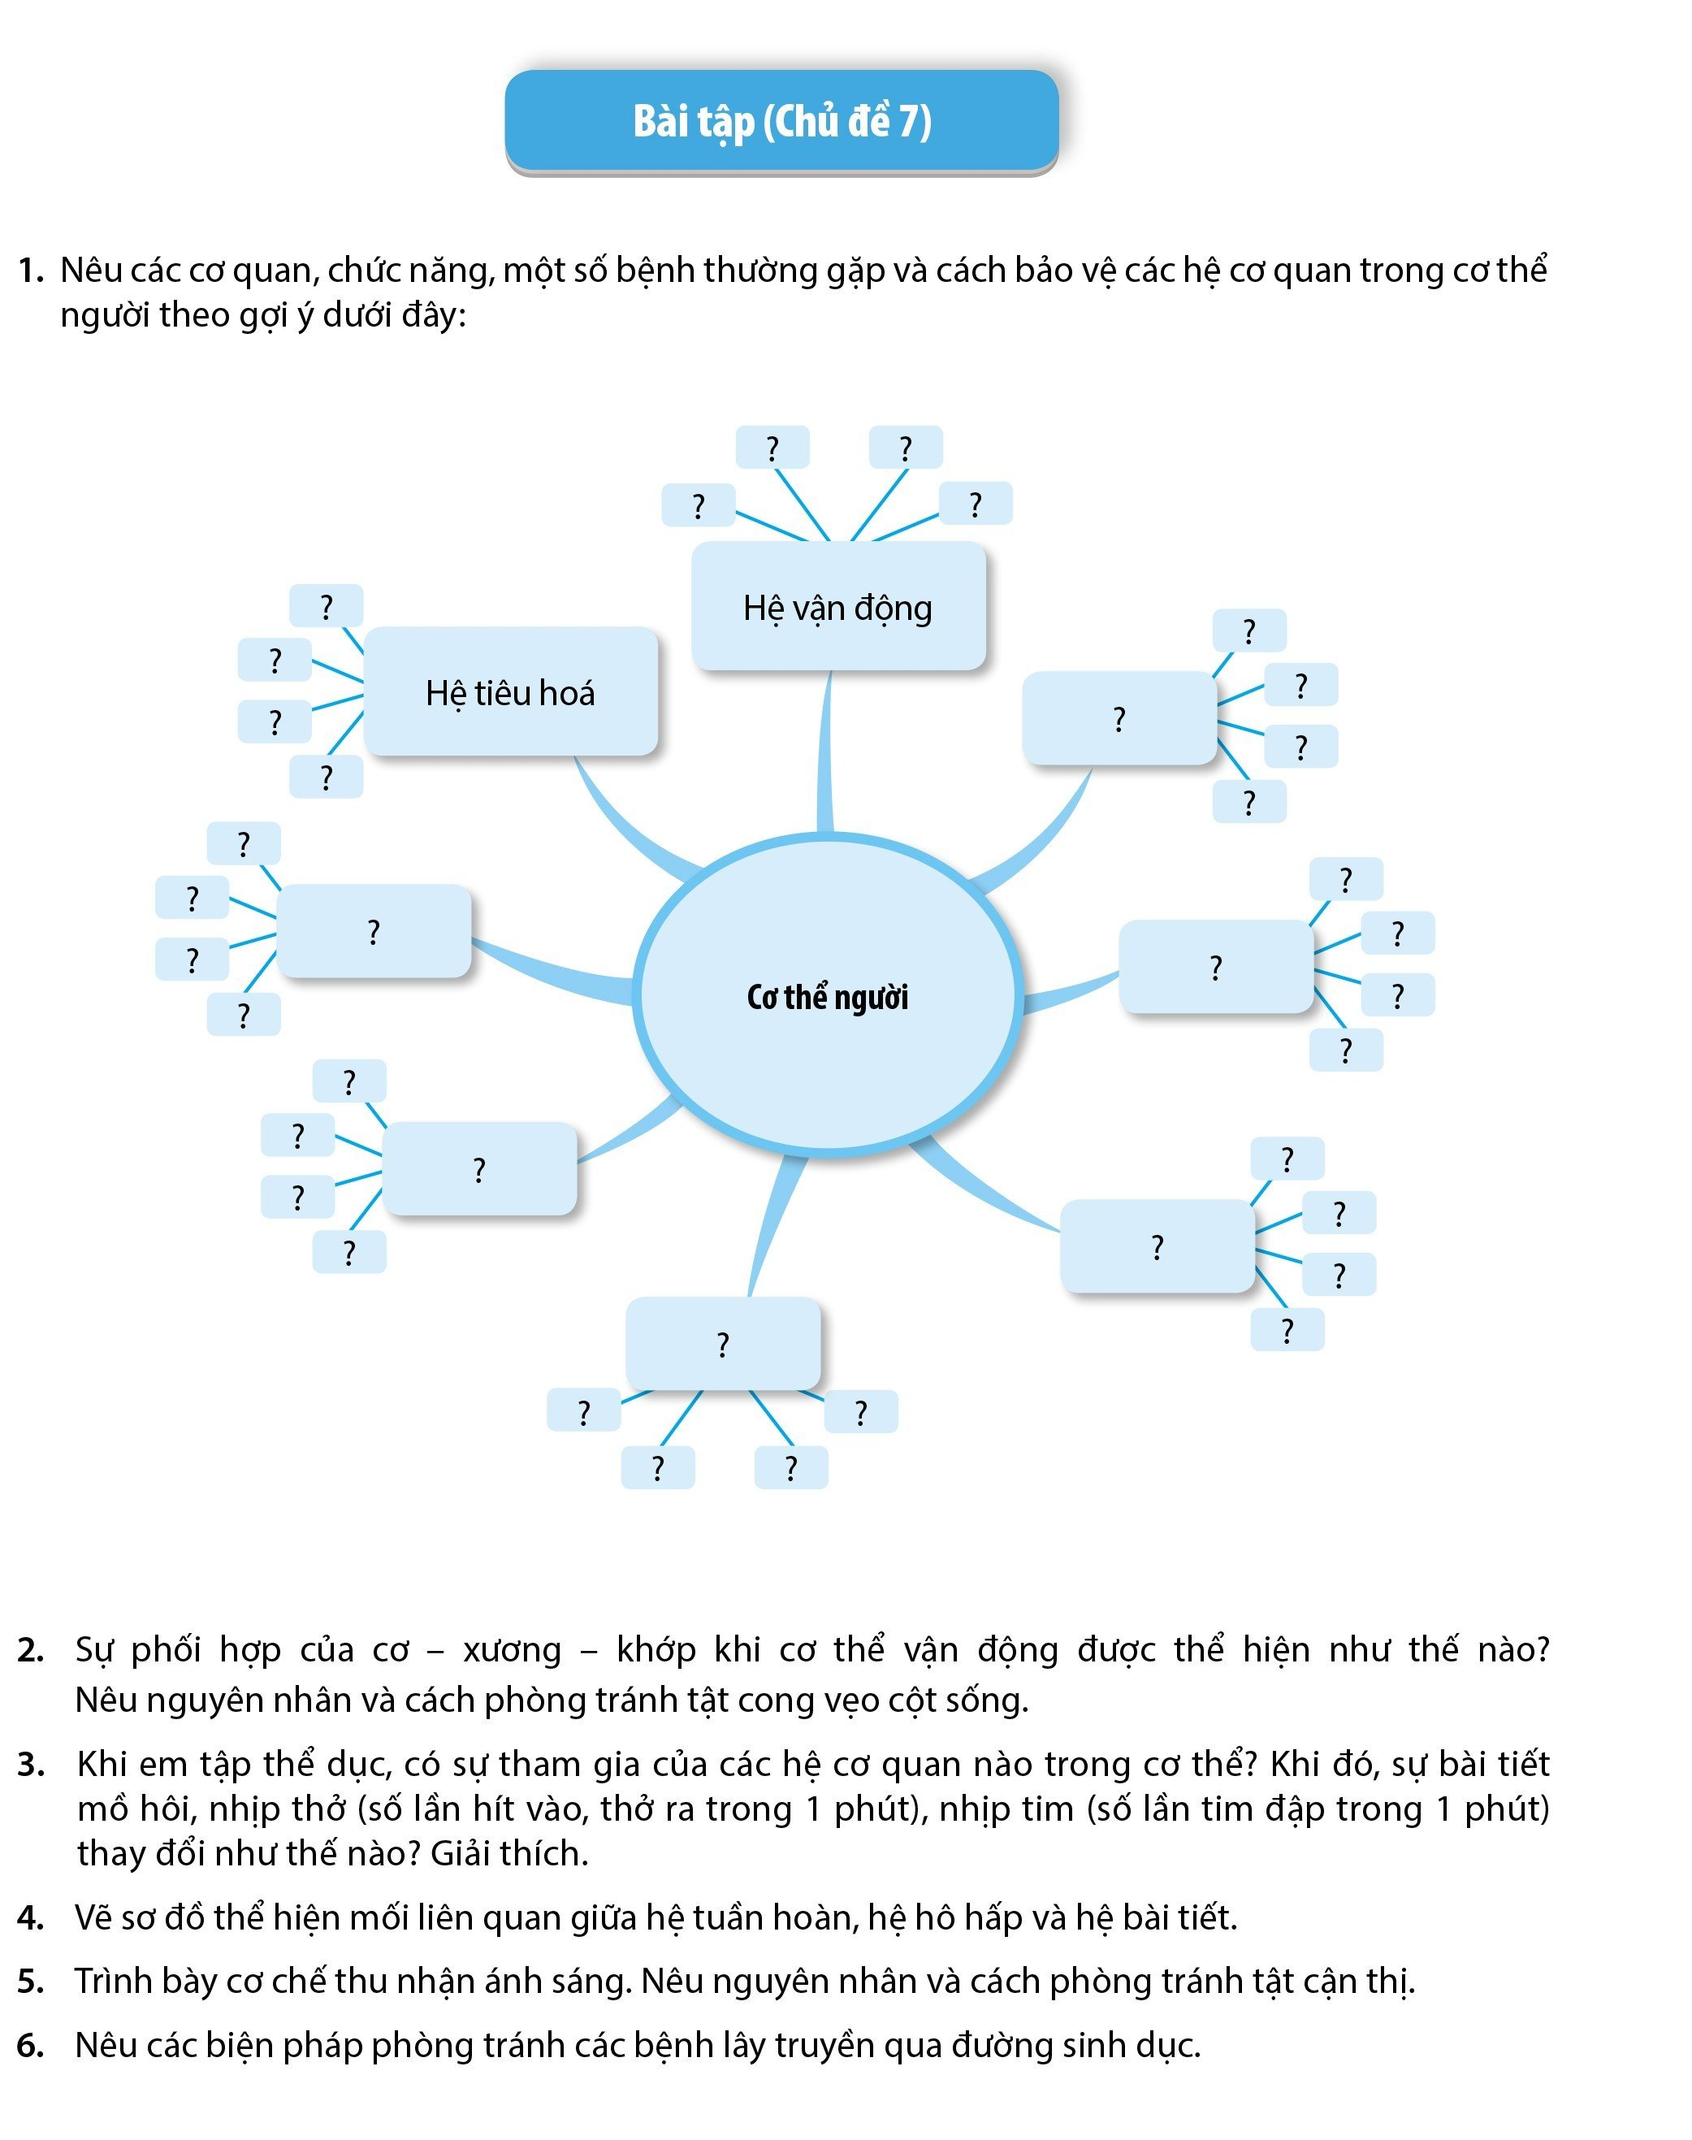
5. MỚI VỀ CÁCH TRÌNH BÀY VÀ HÌNH THỨC SÁCH
Kết thúc chủ đề là “Bài tập” với nhiều dạng câu hỏi có cả Ngôn ngữ và hình ảnh
Trong đó, tập trung nhiều vào dạng câu hỏi vận dụng, xử lí tình huống,…

Slide 29
CẤU TRÚC CỦA SÁCH
Bài mở đầu | Làm quen với dụng cụ thực hành môn KHTN 8
PHẦN | CHỦ ĐỀ
1. Chất và biến đổi của chất | Phản ứng hóa học Acid – Base – pH – Oxide – Muối
2. Năng lượng và sự biến đổi | Khối lượng riêng và áp suất Tác dụng làm quay của lực Điện Nhiệt
3. Vật sống | Cơ thể người Sinh thái Sinh quyển
Notes:
HĐ: Dựa vào HD của BCV mỗi nhóm đưa ra cấu trúc của cuốn sách ở 1 phần – 1 chủ đề - các bài học/ ĐỐI CHIẾU với CT KHTN để làm rõ việc thực hiện CT KHTN

Slide 30
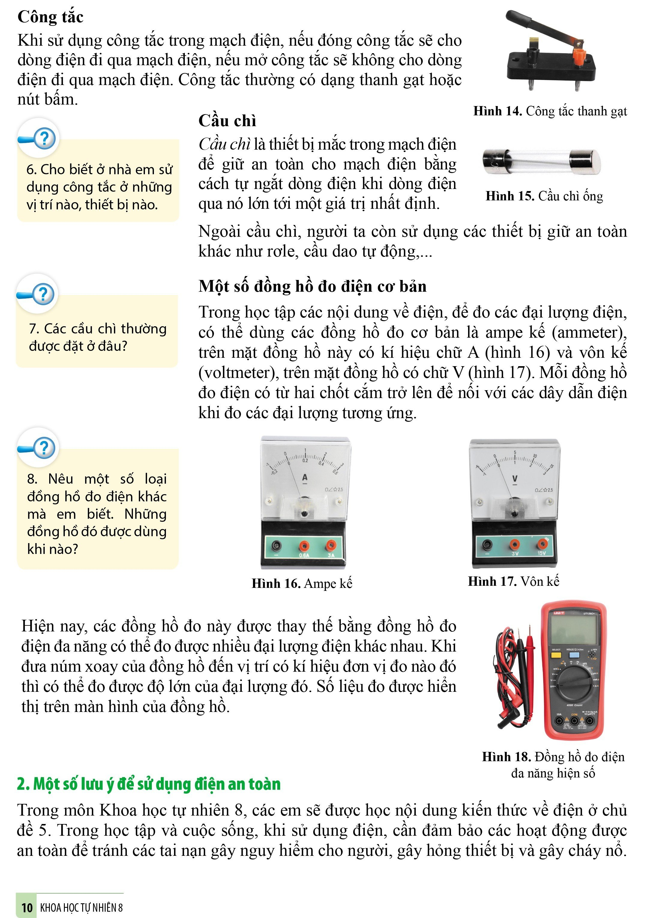
Bài mở đầu
Học xong bài học này, em có thể làm được gì?
Có những dụng cụ, hoá chất nào được được dùng khi học môn KHTN 8?
Khi dùng hoá chất cần tuân theo quy tắc như thế nào?
Sử dụng điện như thế nào để đảm bảo an toàn?

Slide 31
Phần 1. Chất và sự biến đổi
Chủ đề 1. Phản ứng hóa học
Chủ đề 2. Acid – Base – pH – Oxide – Muối
Nhiệm vụ 1. Lập bảng so sánh nội dung Phần 1 (KHTN 8) với Hóa học 8, Hóa học 9.
Nhiệm vụ 2. Nêu đặc điểm nội dung Phần 1 (KHTN 8).
Nhiệm vụ 3. Phân tích sự phát triển nội dung Phần 1 (KHTN 8) so với chương trình 2006 (Hóa học 8, Hóa học 9)

Slide 32

Cấu trúc phần 1
Kế thừa và phát triển nội dung ở THCS hiện hành, phần Chất và sự biến đổi chất trong môn KHTN 8 gồm hai chủ đề:
+ Phản ứng hoá học gồm 7 bài học
+ Acid – Base – pH − Oxide – Muối gồm 6 bài học.

Slide 33
Đặc điểm nội dung phần 1
Về phản ứng hoá học, học sinh sẽ làm quen với khái niệm năng lượng của phản ứng hoá học (phản ứng toả nhiệt và phản ứng thu nhiệt).
Khi tìm hiểu khái niệm tốc độ phản ứng hoá học, HS chỉ cần hiểu ở mức độ tốc độ của phản ứng hoá học là đại lượng chỉ mức độ nhanh hay chậm của phản ứng hoá học.
Đây là những vấn đề phát triển hơn so với môn Hoá học ở Chương trình 2006.

Slide 34
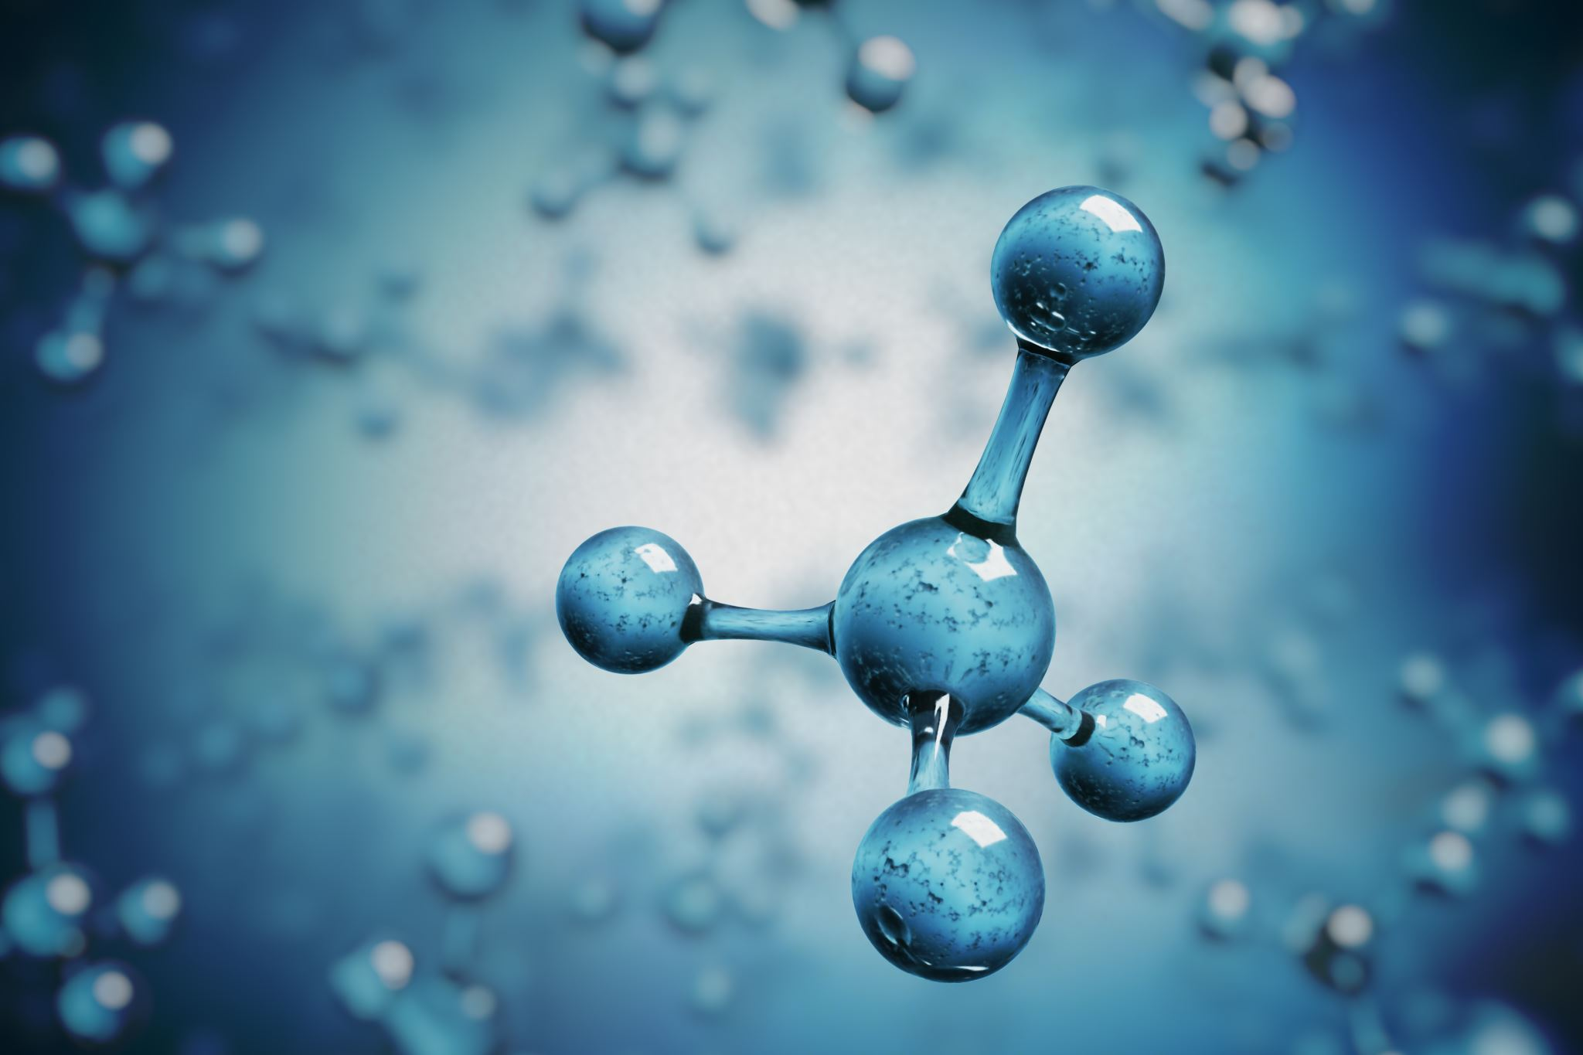
Đặc điểm nội dung phần 1
Các khái niệm acid, base và tính chất của chúng được hình thành dựa trên cơ sở học sinh tìm hiểu khám phá kiến thức, rèn luyện kĩ năng thông qua các thí nghiệm, không áp đặt hoặc cho HS công nhận.
Ví dụ
+ HS tìm hiểu về tính chất của acid thông qua thí nghiệm đổi màu chất chỉ thị, phản ứng với kim loại.
+ Học đến bài base, HS biết thêm tính chất acid tác dụng được với base
+ Đến bài Oxide, HS biết thêm tính chất nữa của acid là tác dụng được với oxide kim loại
+ Đến bài muối, HS biết thêm tính chất của acid là tác dụng được với muối. Tương tự như vậy khi tìm hiểu về base, oxide, muối.

Slide 35
Đặc điểm nội dung phần 1
Một điểm cần lưu ý khi tìm hiểu về các loại chất cụ thể, sách luôn chú ý gắn với các hiện tượng và ứng dụng trong thực tiễn: ứng dụng của acid, base, oxide, muối, phân bón hoá học.
Tăng cường rèn luyện kĩ năng thực hành cho HS thông qua các thí nghiệm tìm hiểu khám phá, pha chế dung dịch, nồng độ phần trăm, nồng độ mol; sử dụng thang pH để đo pH một số loại thực phẩm đồ uống, hoa quả, …

Slide 36
Phần 2. Năng lượng và sự biến đổi
Chủ đề 3. Khối lượng riêng và áp suất
Chủ đề 4. Tác dụng làm quay của lực
Chủ đề 5. Điện
Chủ đề 6 Nhiệt
Nhiệm vụ 1. Lập bảng so sánh nội dung Phần 2 (KHTN 8) với Vật lí 7, Vật lí 8.
Nhiệm vụ 2. Nêu đặc điểm nội dung Phần 2 (KHTN 8).
Nhiệm vụ 3. Phân tích sự phát triển nội dung Phần 2 (KHTN 8) so với chương trình 2006 (Vật lí 7, Vật lí 8)

Slide 37
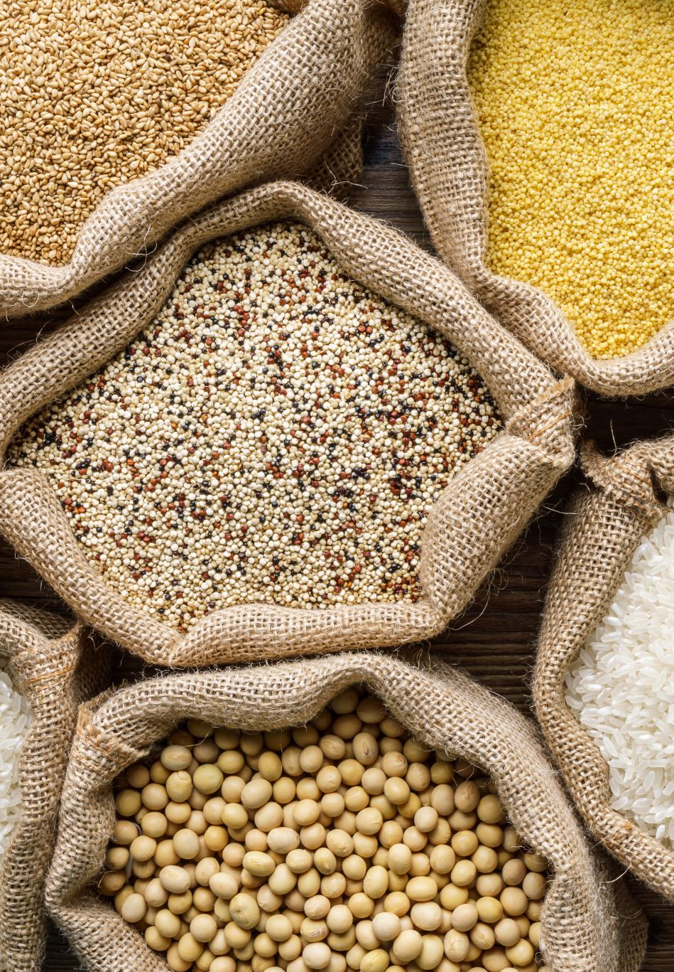
Cấu trúc phần 2
Kế thừa và phát triển nội dung ở THCS hiện hành, phần Năng lượng và biến đổi trong môn Khoa học tự nhiên 8 được biên soạn theo cấu trúc của CT Môn KHTN với 4 chủ đề.
Các kiến thức, kĩ năng cốt lõi về các nội dung nói trên được cấu trúc và sắp xếp lại theo nguyên tắc:
Đề cao tính thực tiễn; tránh khuynh hướng thiên về toán học; tạo điều kiện để giúp học sinh phát triển tư duy khoa học, khơi gợi sự ham thích ở học sinh, tăng cường khả năng vận dụng kiến thức, kĩ năng đã học trong thực tiễn.

Slide 38
Đặc điểm của phần 2
Chủ đề Khối lượng riêng và áp suất đã đổi mới trình bày về máy thủy lực theo hướng ít thiên về toán học. So với CT GDPT 2006, chủ đề này có mức độ định tính hơn, cách tiếp cận gần gũi với thực tiễn và phù hợp với tâm sinh lí lứa tuổi học sinh hơn.
Chủ đề Tác dụng làm quay của lực đã giới thiệu khái niệm bước đầu và định tính về moment lực. Đây là khái niệm có tầm quan trọng đặc biệt ở các bậc học tiếp theo khi tìm hiểu sâu hơn về thế giới tự nhiên.
Chủ đề Điện có nội dung gần tương đồng nhưng có giảm tải hơn so với phần tương tự ở môn Vật lí 7 của CTGDPT 2006.

Slide 39
Đặc điểm của phần 2
Chủ đề Nhiệt cũng được đề cập ở mức độ định tính hơn và gắn với thực hành khám phá hơn so với phần tương đương ở môn Vật lí 8. Ví dụ, phần cấu tạo chất kế thừa nội dung đã có ở môn KHTN 7, không trình bày động cơ nhiệt, có đề cập đến khái niệm nội năng ở mức độ đơn giản nhất; đề cập đến hiện tượng truyền năng lượng trong nhà kính, qua đó, giúp học sinh nhận thức được tác hại của sự ấm lên của Trái Đất.
Nhìn chung, ở môn Khoa học tự nhiên, các nội dung tương đương đều dược diễn đạt gẫn gũi và giảm tính hàn lâm hơn so với nội dung tương ở Chương trình GDPT 2006. Nhưng đã chú ý làm nổi rõ giúp học sinh nhận thức được bản chất khoa học của các đối tượng được đề cập.

Slide 40
Phần 3. VẬT SỐNG
Chủ đề 7. Cơ thể người
Chủ đề 8. Sinh thái
Nhiệm vụ 1. Lập bảng so sánh nội dung Phần 3 (KHTN 8) với Sinh học 6, Sinh học 7, Sinh học 8 (Chương trình 2006).
Nhiệm vụ 2. Nêu đặc điểm nội dung Phần 3 (KHTN 8).
Nhiệm vụ 3. Phân tích sự phát triển nội dung Phần 3 (KHTN 8) so với chương trình 2006 (Sinh học 6, Sinh học 7, Sinh học 8 ).

Slide 41
Cấu trúc phần 3
Kế thừa và phát triển nội dung ở THCS hiện hành, phần vật sống trong môn Khoa học tự nhiên 8 được biên soạn theo cấu trúc của CT Môn KHTN với 2 chủ đề.
Các kiến thức, kĩ năng cốt lõi về các nội dung nói trên được cấu trúc và sắp xếp lại theo nguyên tắc:
Đề cao tính thực tiễn; tránh khuynh hướng thiên về toán học; tạo điều kiện để giúp học sinh phát triển tư duy khoa học, khơi gợi sự ham thích ở học sinh, tăng cường khả năng vận dụng kiến thức, kĩ năng đã học trong thực tiễn.

Slide 42
Đặc điểm của phần 3
Chủ đề 7. Cơ thể người
Gồm nội dung về cấu tạo, hoạt động của các cơ quan, hệ cơ quan chính trong cơ thể người nên kế thừa kiến thức, kĩ năng liên quan đến cơ thể người đã học ở tiểu học, các chủ đề trong mạch nội dung Vật sống ở môn KHTN lớp 6, đặc biệt ở lớp 7 với nội dung sinh học cấp độ cơ thể. Tìm hiểu cơ thể người cũng chính là tìm hiểu bản thân mỗi học sinh, hiểu biết về cơ thể mình có vai trò rất quan trọng, thiết thực đối với đời sống mỗi con người.
Chủ đề 7 gồm 11 bài học (từ bài 27 − 37) và các Bài tập cuối chủ đề định hướng học sinh ôn tập củng cố, vận dụng kiến thức, kĩ năng đã học.

Slide 43
Đặc điểm của phần 3
Bài mở đầu của chủ đề giới thiệu khái quát về cơ thể người: Nêu tên và chức năng chính các hệ cơ quan, các cơ quan của mỗi hệ trong cơ thể người. Cấu tạo và hoạt động của các hệ cơ quan, các cơ quan của mỗi hệ và những bệnh, tật hoặc vấn đề thực tiễn liên quan đến mỗi hệ cơ quan được trình bày chi tiết ở các bài tiếp theo. Ngoài ra, nội dung mỗi bài học ở chủ đề 7 đều chú trọng làm nổi bật các quy luật: Cấu tạo phù hợp chức năng, Mối quan hệ giữa các cơ quan và hệ cơ quan trong cơ thể, Mối quan hệ giữa cơ thể với các yếu tố môi trường sống.
Những nội dung đó được thể hiện ở kênh hình, kênh chữ, sơ đồ logic với sự kết hợp nhuần nhuyễn.

Slide 44
Đặc điểm của phần 3
Chủ đề 8. Sinh thái
Gồm nội dung có tính quy luật khái quát mối quan hệ sinh vật với môi trường sống. Các bài được trình bày theo logic: cung cấp khái niệm môi trường sống và các nhân tố sinh thái. Đó là những khái niệm công cụ để tìm hiểu các khái niệm về Sinh thái học: cá thể, quần thể, quần xã-hệ sinh thái và tìm hiểu quy luật cân bằng tự nhiên và bảo vệ môi trường. Khái niệm Sinh quyển ở chủ đề 8 ban đầu hình thành bằng cách khi tìm hiểu khái niệm hệ sinh thái dẫn dắt học sinh mở rộng phạm vi không gian hệ sinh thái. Bằng cách này để tổ chức một cách logic học sinh tìm hiểu biến đổi khí hậu và chuẩn bị cho tổ chức học sinh tìm hiểu phần 4 -Trái Đất và bầu trời với nội dung Sinh quyển và các khu sinh học

Slide 45
Phần 4. TRÁI ĐẤT VÀ BẦU TRỜI
Chủ đề 9. Sinh quyển
Nhiệm vụ 1. Lập bảng so sánh nội dung Phần 4 với Chương trình 2006.
Nhiệm vụ 2. Nêu đặc điểm nội dung Phần 4.
Nhiệm vụ 3. Phân tích sự phát triển nội dung Phần 4 so với chương trình 2006.

Slide 46
Đặc điểm của phần 4
Chủ đề 9. Sinh quyển
Phần này chỉ có chủ đề 9 - Sinh quyển
Bài số 43: Khái quát về Sinh quyển và các khu sinh học.
Chủ đề 9 ở môn KHTN 8 chỉ giới hạn nội dung trong phần Vật sống và gắn một cách logic với nội dung các chủ đề phần Vật sống mà học sinh đã học.

Slide 47






CẤU TRÚC CỦA MỘT BÀI HỌC
Tên bài học
Học xong chủ đề này, các em có thể: | Xác định yêu cầu chính của bài học, bước đầu hình thành năng lực tự đánh giá cho học sinh và làm căn cứ cho giáo viên trong quá trình dạy học và đánh giá.
1. Mở đầu | Gắn kết chủ đề bài học mới với những kiến thức, kĩ năng mà các em đã được học từ trước và từ cuộc sống
2. Hình thành kiến thức, kĩ năng mới | Khám phá kiến thức mới và hình thành kĩ năng thông qua quan sát, trả lời câu hỏi, thảo luận, thực hành, …
3. Luyện tập | Khắc sâu kiến thức đã học và thành thạo hơn các kĩ năng thông qua các bài thực hành, các tình huống thực tiễn, …
4. Vận dụng | Vận dụng kiến thức và kĩ năng đã học thông qua các câu hỏi, bài tập, xử lí các tình huống thực tiễn, chia sẻ với các bạn và người thân, …
Kiến thức, kĩ năng cốt lõi | Kết thúc mỗi nội dung hoặc cả bài học.

Slide 48


CẤU TRÚC CỦA MỘT BÀI HỌC
Nhằm giúp học sinh tìm hiểu, mở rộng kiến thức, kĩ năng liên quan, gây hứng thú học tập cho học sinh, sách có thêm 2 mục mở rộng:
Em có biết | Cung cấp thêm thông tin thú vị, liên quan đến tri thức đang đề cập, giúp học sinh mở rộng hiểu biết, gây hứng thú học tập cho học sinh.
Tìm hiểu thêm | Mở rộng bài học
Cấu trúc của một bài học như vậy, sẽ khiến cho bài học trở nên gần gũi, hấp dẫn, gắn với thực tiễn.

Slide 49
HOẠT ĐỘNG MỞ ĐẦU
Tạo hứng thú cho HS thông qua các tình huống thực tiễn gần gũi với cuộc sống

Slide 50
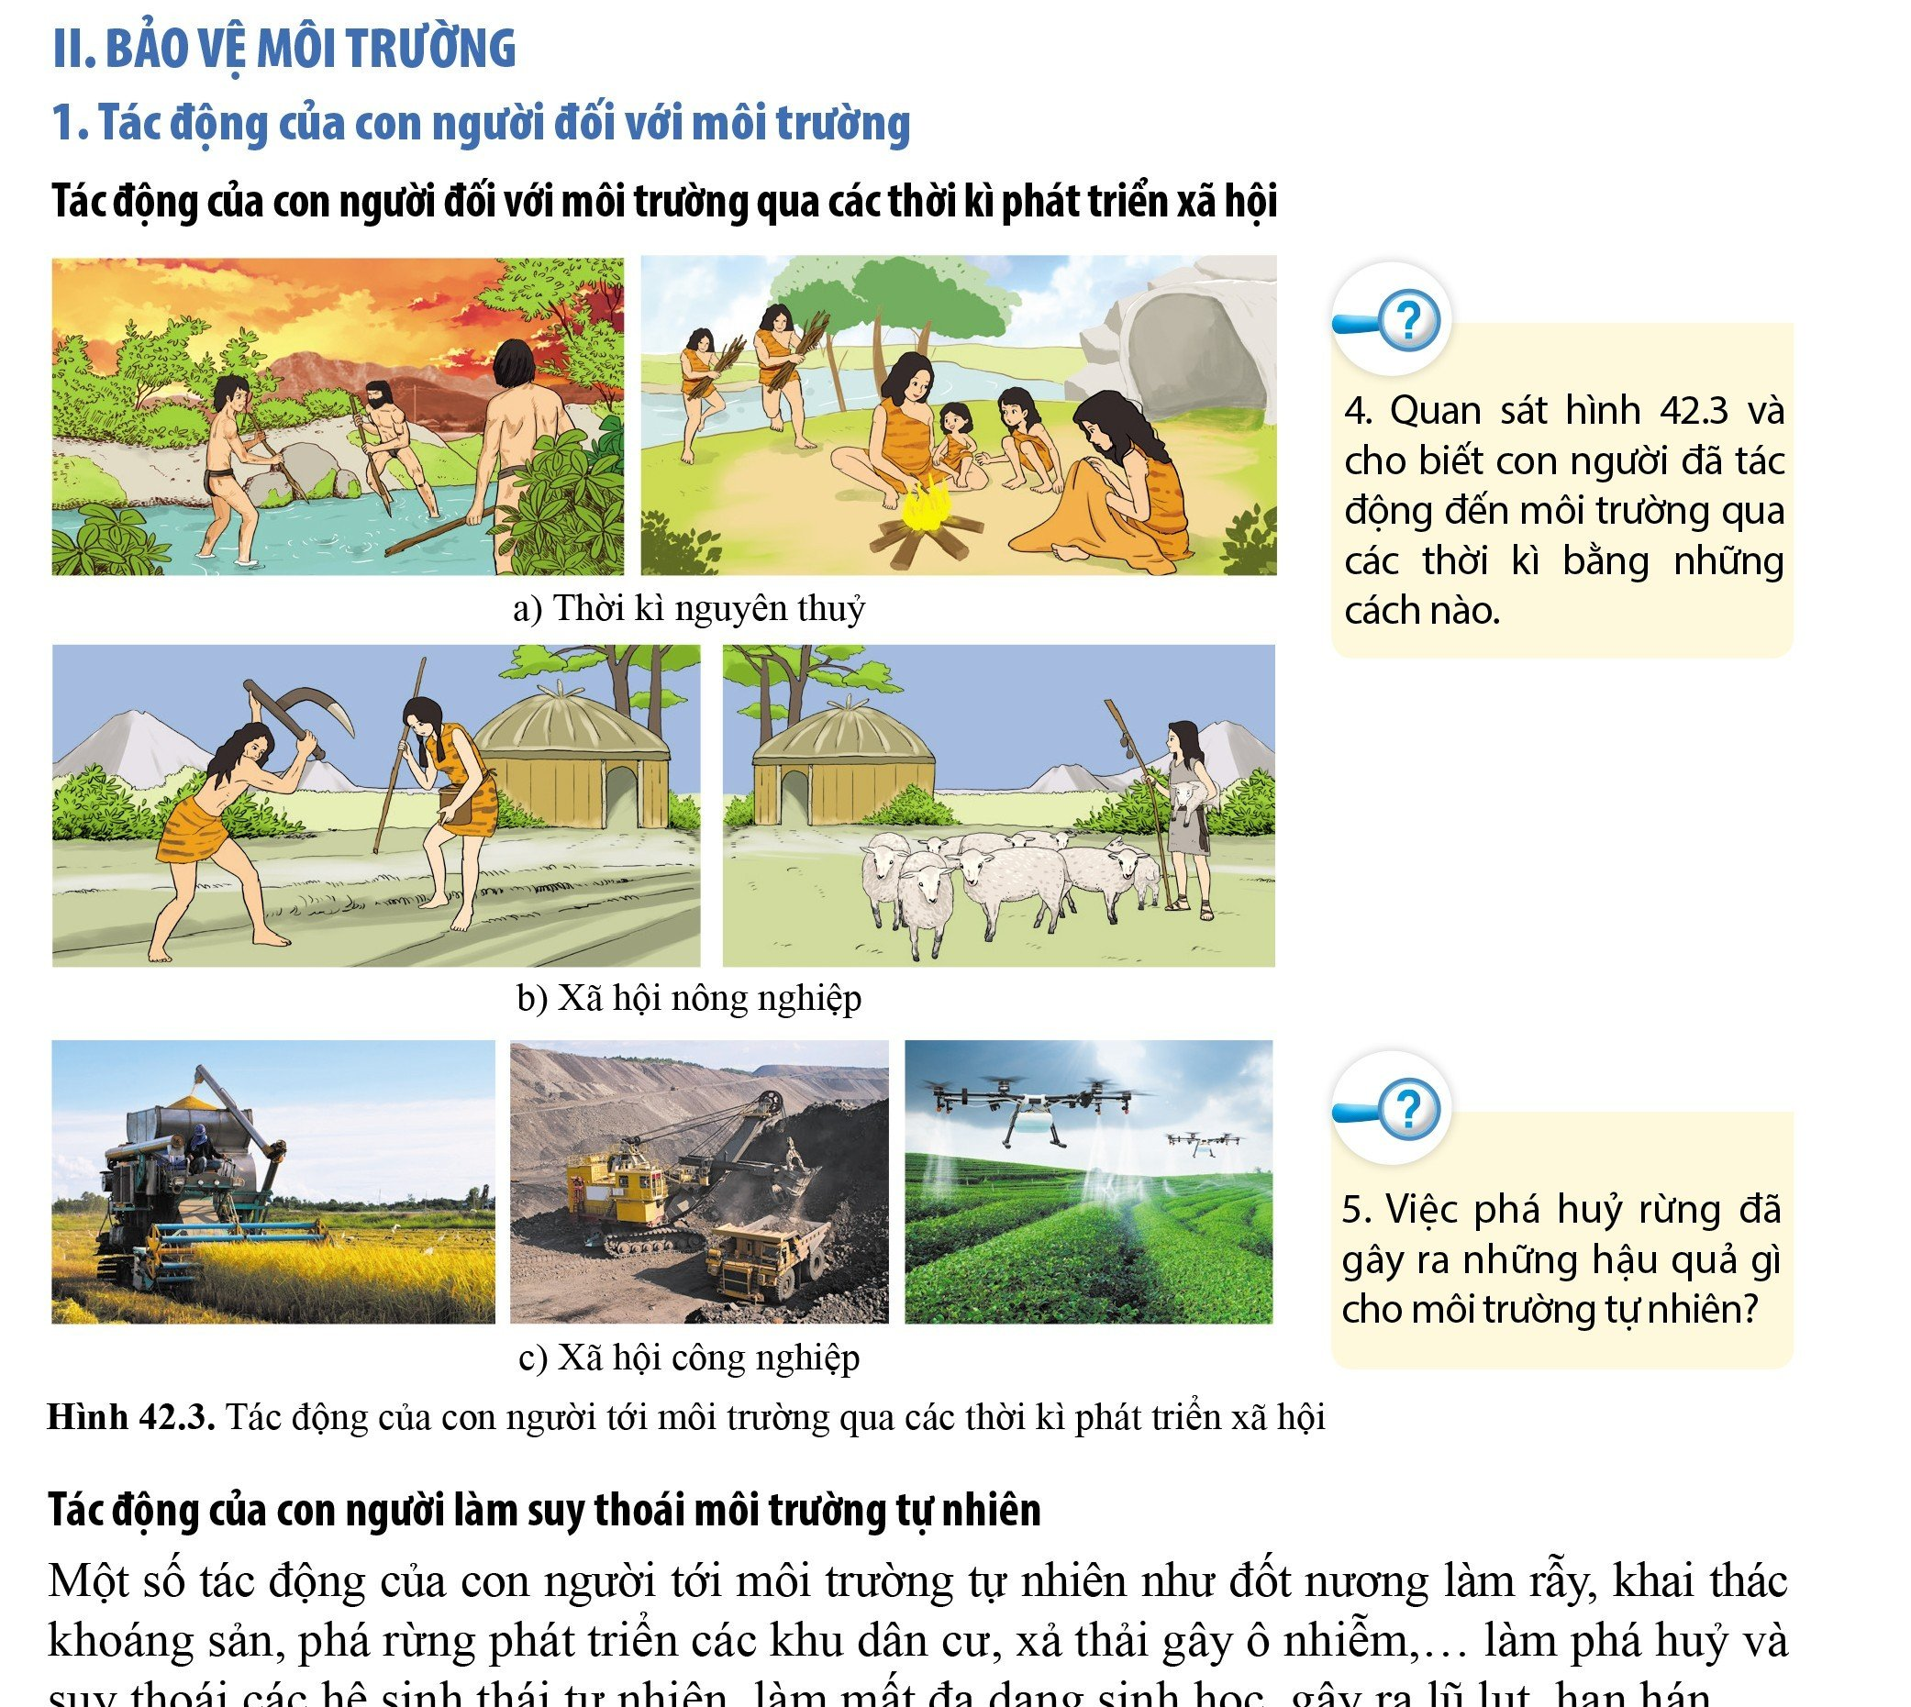
HOẠT ĐỘNG HÌNH THÀNH KIẾN THỨC, KĨ NĂNG

Slide 51
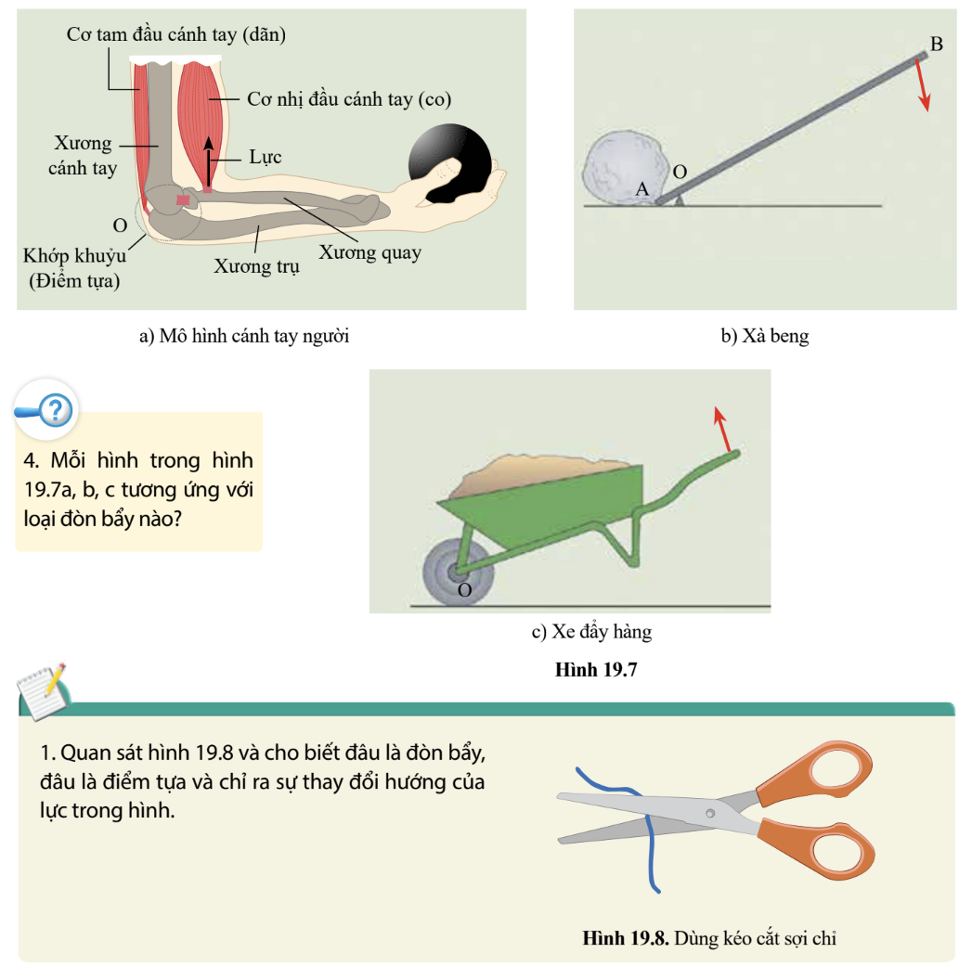
HOẠT ĐỘNG LUYỆN TẬP

Slide 52
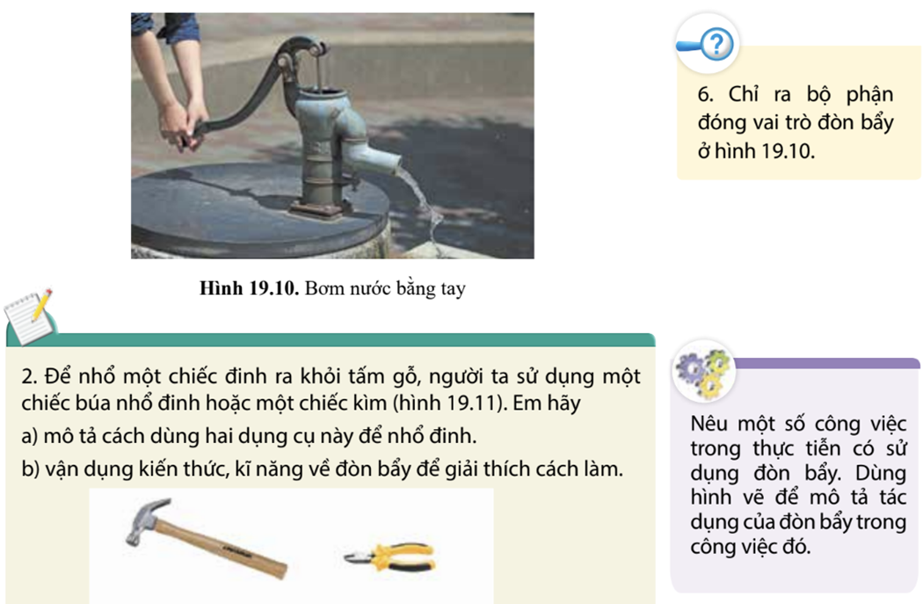
HOẠT ĐỘNG VẬN DỤNG

Slide 53

Nội dung thực hành: Với yêu cầu HS thực hiện các bước trong tiến trình nghiên cứu khoa học (Quan sát, đặt câu hỏi; nêu giả thuyết, lập kế hoạch kiểm chứng giả thuyết, biện luận, báo cáo kết quả). Để giúp cho HS dễ dàng thực hiện thực hành, trong SGK KHTN 8, các tác giả đã thiết kế các bước thực hành ngắn gọn, dễ hiểu hoặc minh họa các bước với các hình ảnh kèm theo, các mẫu vật và dụng cụ cũng rất gần gũi, dễ tìm.
Ví dụ: Bài thực hành về máu và hệ tuần hoàn

Slide 54
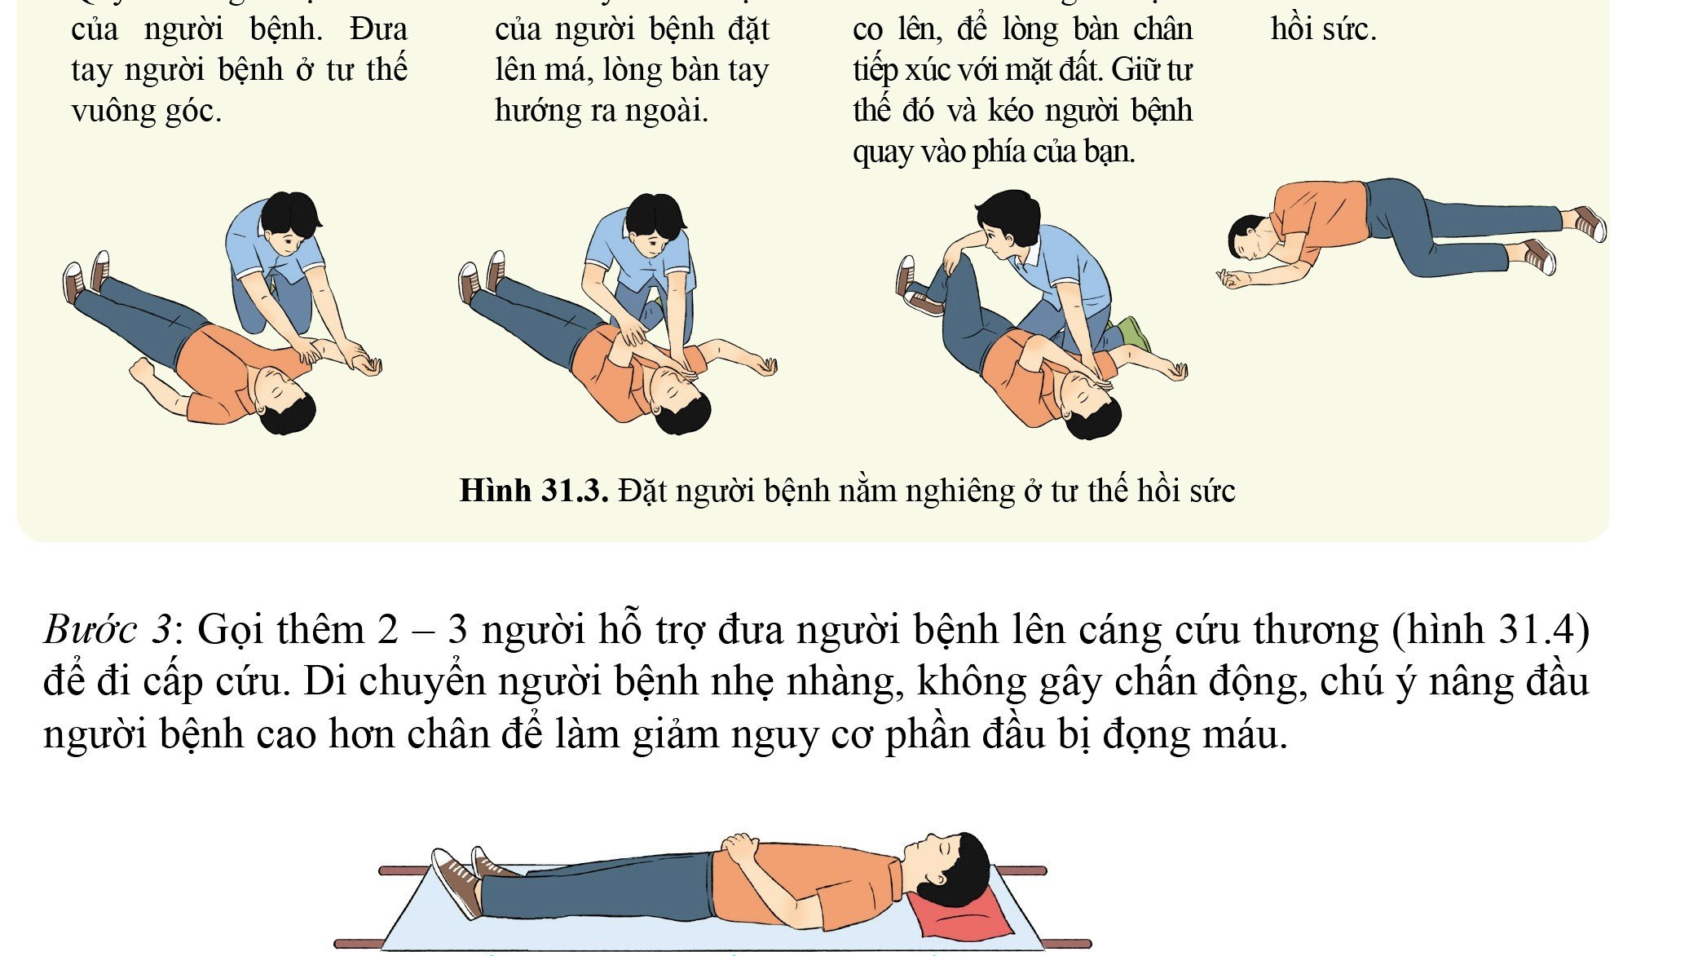

Slide 55
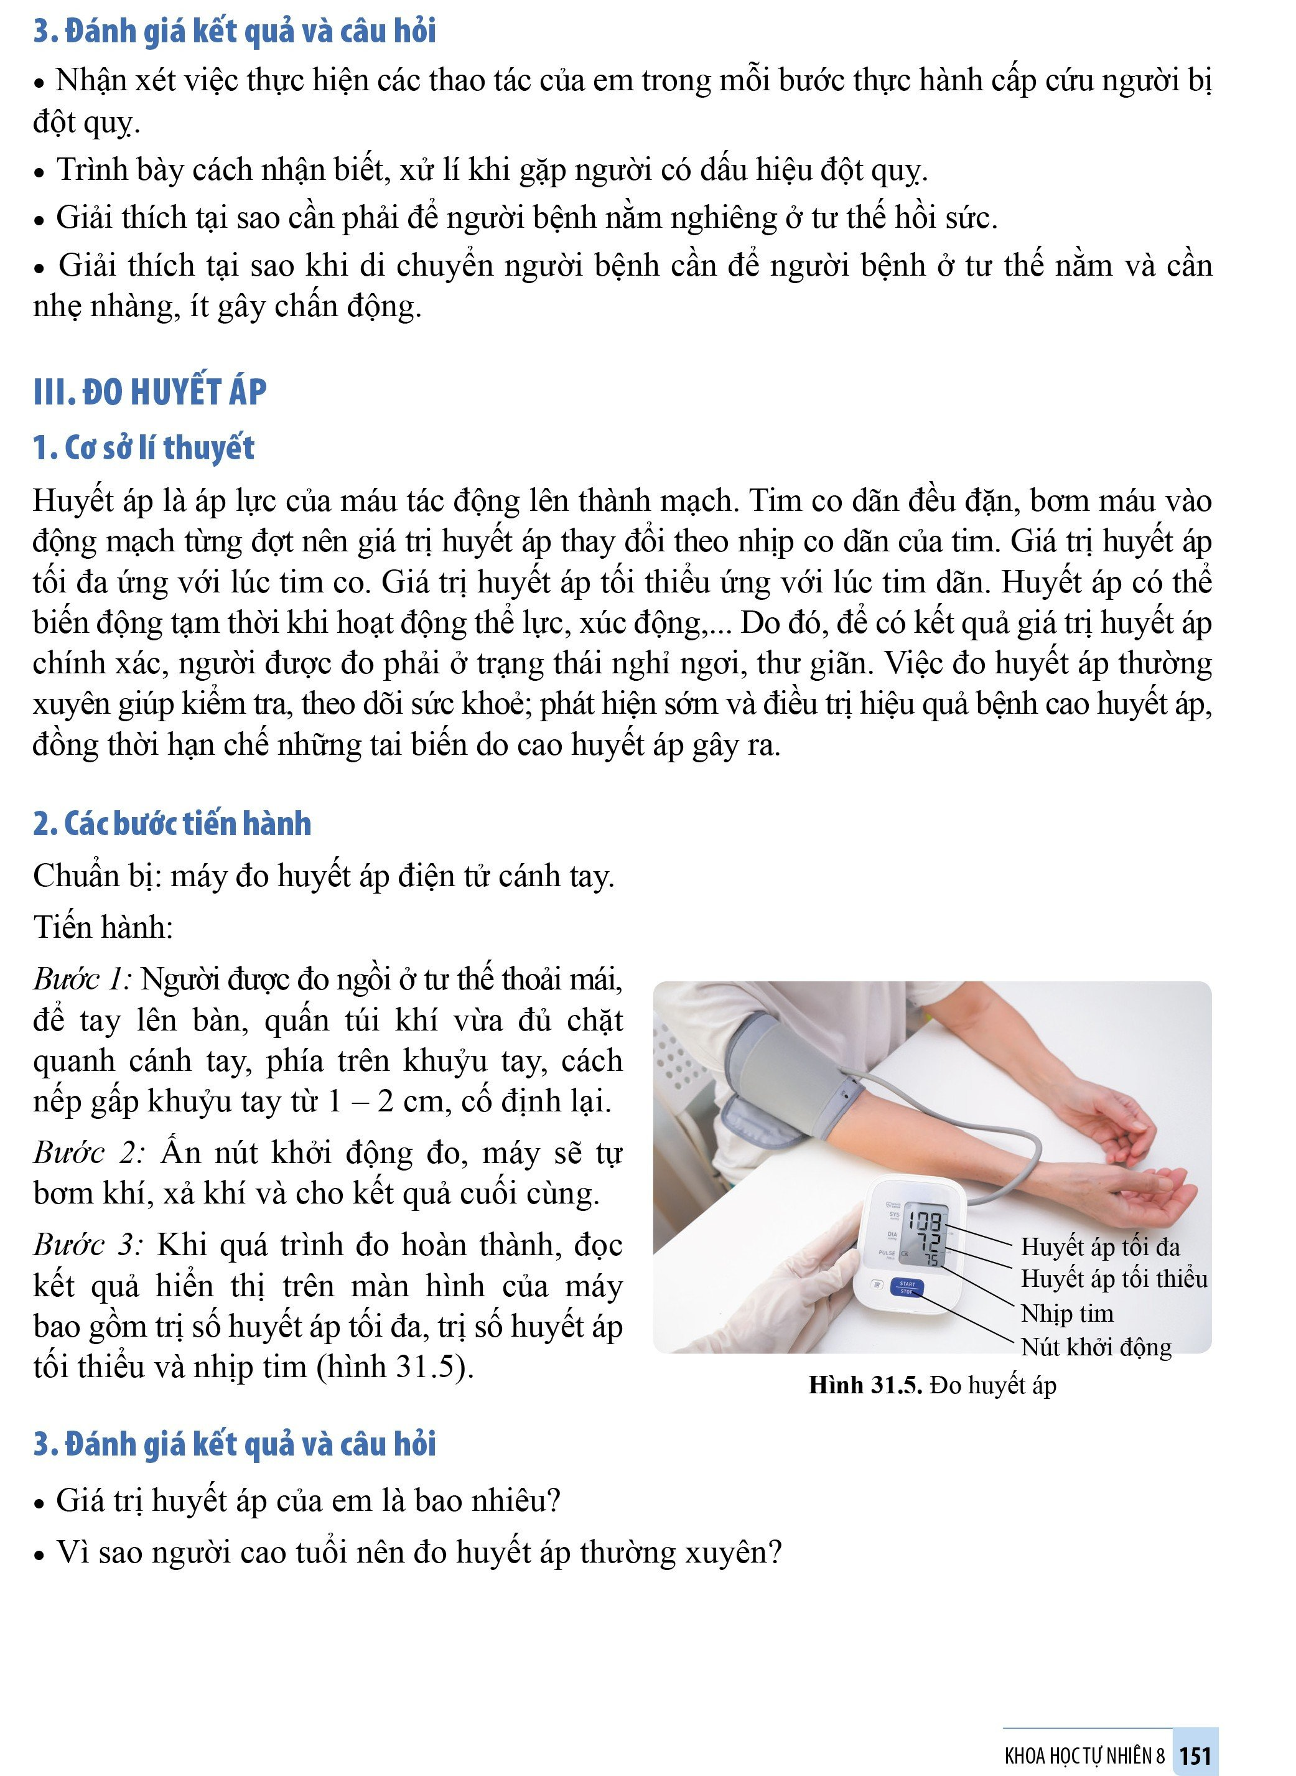
Như vậy, thực hành không chỉ có vai trò minh họa lí thuyết mà còn là phương pháp học kiến tạo kiến thức nhằm phát triển năng lực tìm hiểu thế giới tự nhiên.

Slide 56
III. DẠY HỌC VÀ
KIỂM TRA ĐÁNH GIÁ

Slide 57
Định hướng chung về phương pháp dạy học môn KHTN
Phát huy tính tích cực, chủ động, sáng tạo của học sinh; tránh áp đặt một chiều, ghi nhớ máy móc; bồi dưỡng năng lực tự chủ và tự học để học sinh có thể tiếp tục tìm hiểu, mở rộng vốn tri thức, tiếp tục phát triển sau khi tốt nghiệp THCS.
Rèn luyện kĩ năng vận dụng kiến thức khoa học tự nhiên để phát hiện và giải quyết các vấn đề trong thực tiễn; khuyến khích và tạo điều kiện cho học sinh được trải nghiệm, sáng tạo trên cơ sở tổ chức cho học sinh tham gia các hoạt động học tập, tìm hiểu, khám phá, vận dụng kiến thức, kĩ năng.
Vận dụng các phương pháp giáo dục một cách linh hoạt, sáng tạo, phù hợp với mục tiêu, nội dung giáo dục, đối tượng học sinh và điều kiện cụ thể.
Các hình thức tổ chức dạy học được thực hiện đa dạng và linh hoạt; kết hợp các hình thức học cá nhân, học nhóm, học ở lớp, học theo dự án học tập, tự học,... Coi trọng sử dụng các nguồn tư liệu ngoài sách giáo khoa và hệ thống các thiết bị dạy học được trang bị; khai thác triệt để những lợi thế của công nghệ thông tin và truyền thông trong dạy học, tăng cường sử dụng các học liệu điện tử.

Slide 58
Định hướng về phương pháp hình thành, phát triển các phẩm chất chủ yếu và năng lực chung
YÊU CẦU PHÁT TRIỂN PHẨM CHẤT VÀ NĂNG LỰC | ĐỊNH HƯỚNG PHƯƠNG PHÁP
Hình thành và phát triển các phẩm chất chủ yếu | - Thông qua việc tổ chức các hoạt động học tập hình thành và phát triển thế giới quan khoa học, tính trung thực, tình yêu lao động và tinh thần trách nhiệm - Thông qua các hoạt động thực nghiệm, thực hành, tham quan cơ sở sản xuất,… để nâng cao nhận thức của học sinh về bảo vệ và sử dụng hợp lí tài nguyên thiên nhiên, bảo đảm an toàn trong lao động sản xuất.
Hình thành, phát triển các năng lực chung: Năng lực tự chủ và tự học; Năng lực giao tiếp và hợp tác; Năng lực giải quyết vấn đề và sáng tạo. | - Thông qua phương pháp tổ chức dạy học giáo viên rèn luyện cho học sinh phương pháp tự học, tự khám phá để chiếm lĩnh kiến thức khoa học và rèn luyện kĩ năng. - Năng lực giao tiếp và hợp tác được hình thành và phát triển thông qua hoạt động nhóm thực hiện dự án, trình bày kết quả nghiên cứu,… - Tổ chức cho học sinh đề xuất vấn đề, nêu giả thuyết, lập kế hoạch, thực hiện kế hoạch…

Slide 59
Định hướng về phương pháp hình thành và phát triển năng lực khoa học tự nhiên
NĂNG LỰC KHOA HỌC TỰ NHIÊN | ĐỊNH HƯỚNG PHƯƠNG PHÁP
Thành phần 1: Nhận thức khoa học tự nhiên | - Tạo cho học sinh cơ hội huy động những hiểu biết, kinh nghiệm sẵn có để tham gia hình thành kiến thức, kĩ năng mới. - Thực hiện so sánh, phân loại, hệ thống hoá kiến thức, vận dụng kiến thức, kĩ năng đã học để giải thích các sự vật, hiện tượng hay giải quyết vấn đề đơn giản, qua đó, kết nối được kiến thức mới với hệ thống tri thức đã có.
Thành phần 2: Tìm hiểu tự nhiên | - Tạo điều kiện để học sinh đưa ra câu hỏi, vấn đề cần tìm hiểu, thu thập bằng chứng, phân tích, xử lí để rút ra kết luận, đánh giá kết quả thu được. - Thực hiện một số kĩ thuật/ phương pháp: thực nghiệm, điều tra, dạy học giải quyết vấn đề, dạy học dự án,...
Thành phần 3: Vận dụng kiến thức, kĩ năng | Rèn luyện các kĩ năng góp phần hình thành và phát triển năng lực giải quyết vấn đề cho học sinh: phát hiện vấn đề, nêu giải pháp giải quyết vấn đề hoặc cải tiến, giải quyết vấn đề (thu thập, trình bày thông tin, xử lí thông tin để rút ra kết luận).

Slide 60
VẤN ĐỀ TÍCH HỢP TRONG MÔN KHTN
Tích hợp thông qua thể hiện các “nguyên lí và quy luật chung của tự nhiên”.
Tích hợp thông qua dạy học theo chủ đề và giáo dục STEM
Tích hợp trong bước vận dụng kiến thức, kĩ năng đã học trong bài học
Trong môn KHTN:

Slide 61
1. Tích hợp thông qua thể hiện các nguyên lí của tự nhiên trong bài học
5 nguyên lí của tự nhiên được thể hiện qua các bài học trong SGK (đây là điểm khác với chương trình 2006)
Tính cấu trúc
Sự đa dạng
Sự tương tác
Tính hệ thống
Quy luật vận động và biến đổi

Slide 62
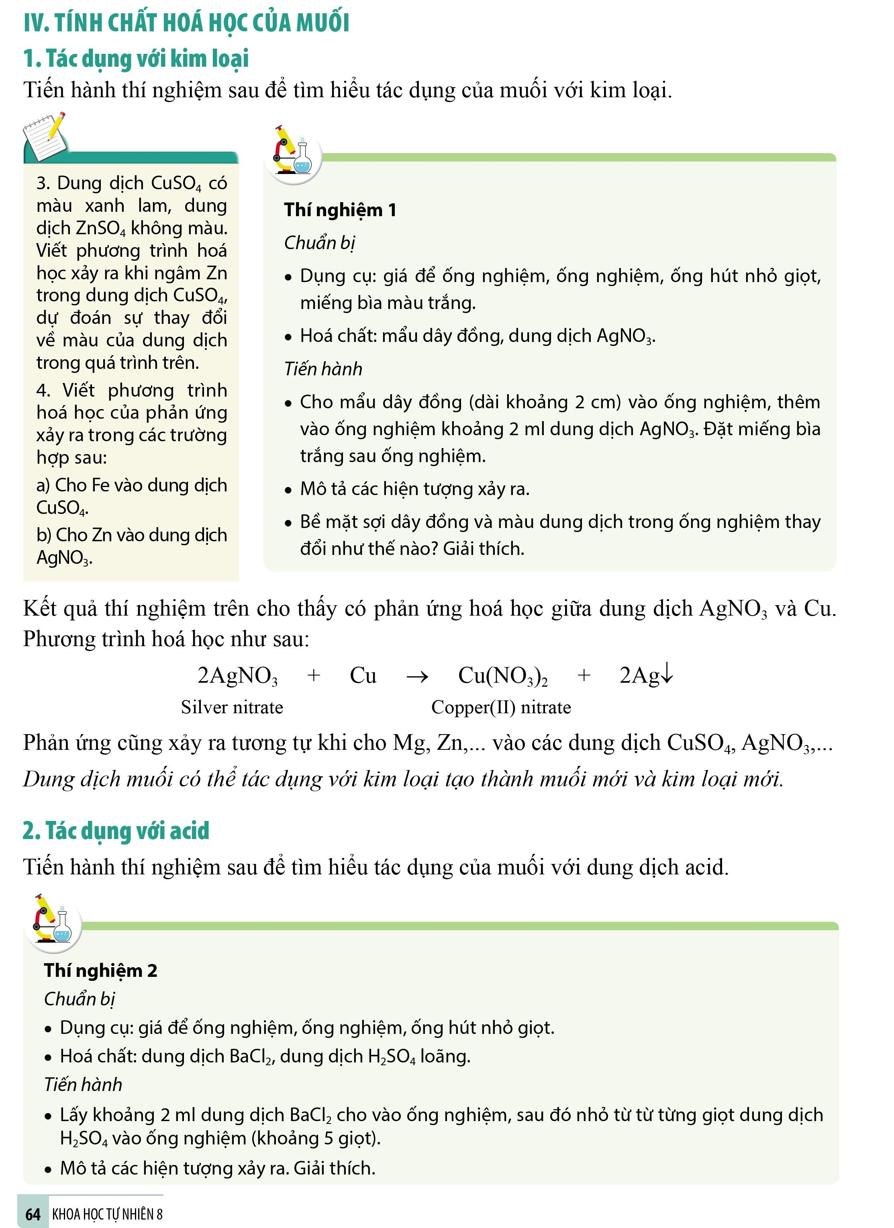

Slide 63
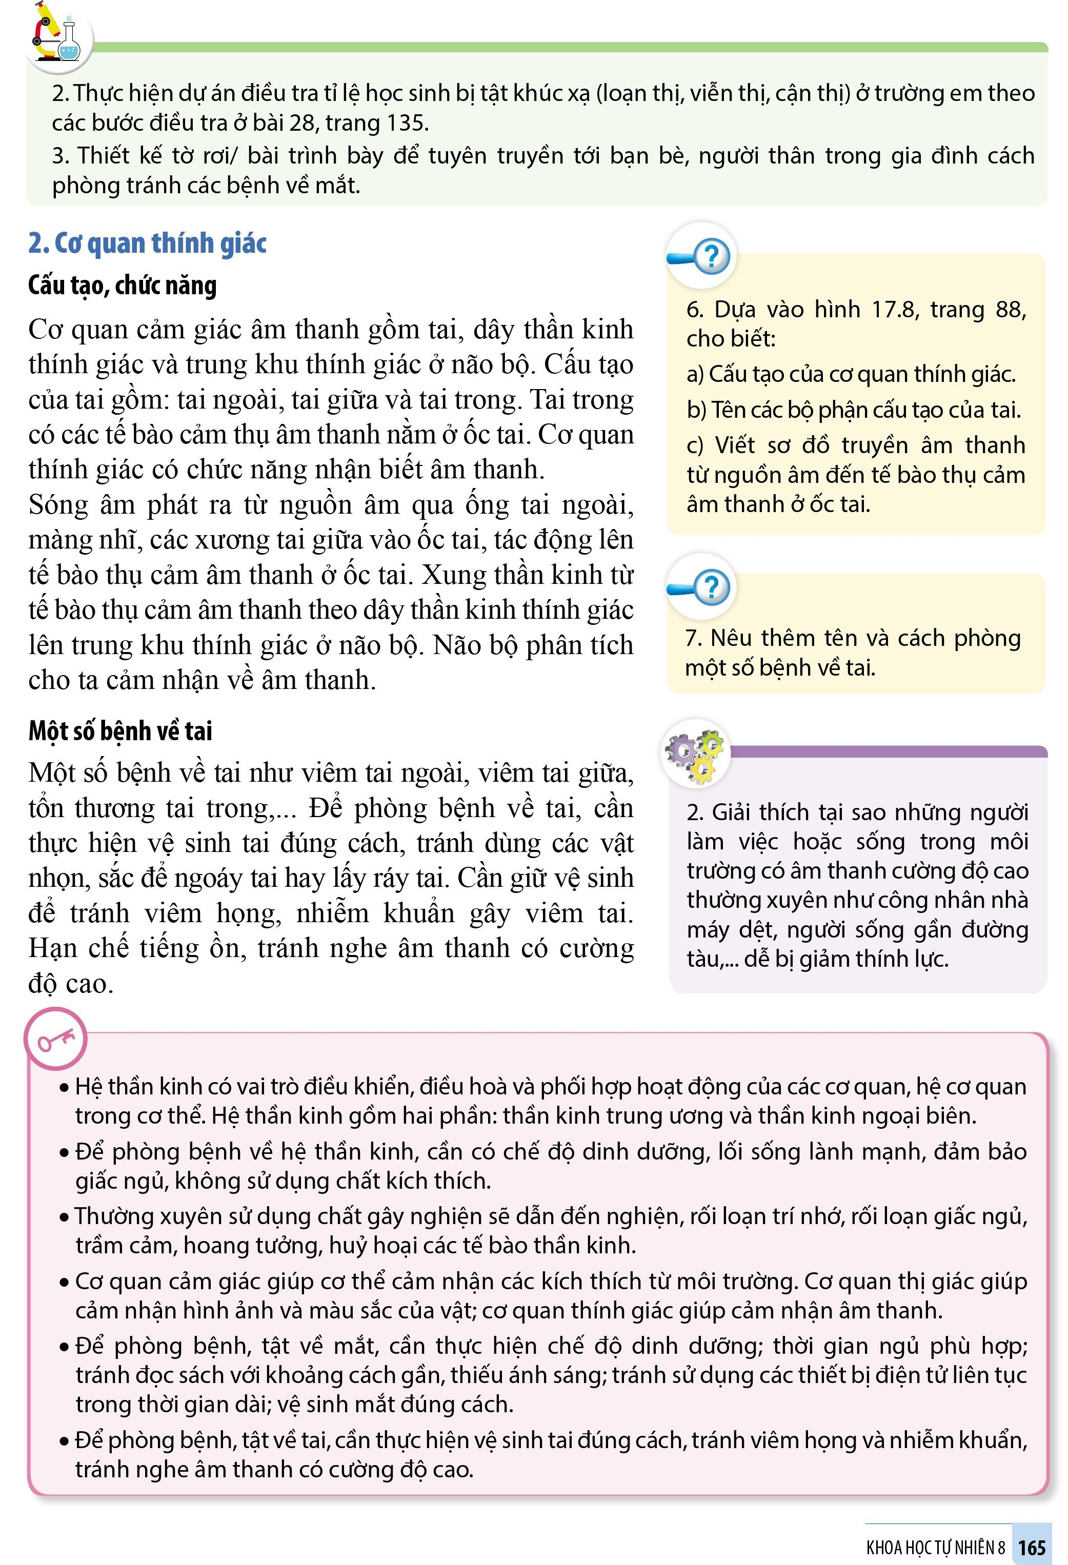
2. Tích hợp thông qua vận dụng kiến thức, kĩ năng đã học ở bài học
(Nội dung của sách gắn liền với cuộc sống)

Slide 64
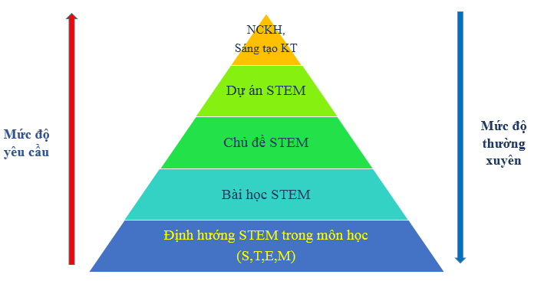
3. Tích hợp thông qua dạy học theo chủ đề và giáo dục STEM
(Hoạt động trải nghiệm khoa học/Nghiên cứu khoa học)

Slide 65
DẠY HỌC PHÁT TRIỂN PHẨM CHẤT VÀ NĂNG LỰC
TRONG MÔN KHTN
Giáo dục dựa trên phát triển năng lực
Học sinh
STEM
Học qua Dự án
Giáo dục dựa trên phát triển nội dung
Giáo viên

Slide 66
Dạy học tích cực
Phẩm chất và năng lực chỉ có thể phát triển và thể hiện ra ở hoạt động. Vì thế, nếu dạy học mà không tổ chức được hoạt động học để học sinh tự chiếm lĩnh kiến thức, rèn luyện kĩ năng thì kiến thức, kĩ năng của bài học cũng không thể biến thành tri thức của học sinh; đặc biệt là cũng không thể góp phần hình thành phát triển phẩm chất chủ yếu và năng lực chung của người học.
Cùng một kiến thức khoa học cốt lõi nhưng việc tổ chức dạy học khác nhau sẽ góp phần phát triển phẩm chất và năng lực một cách khác nhau.

Slide 67
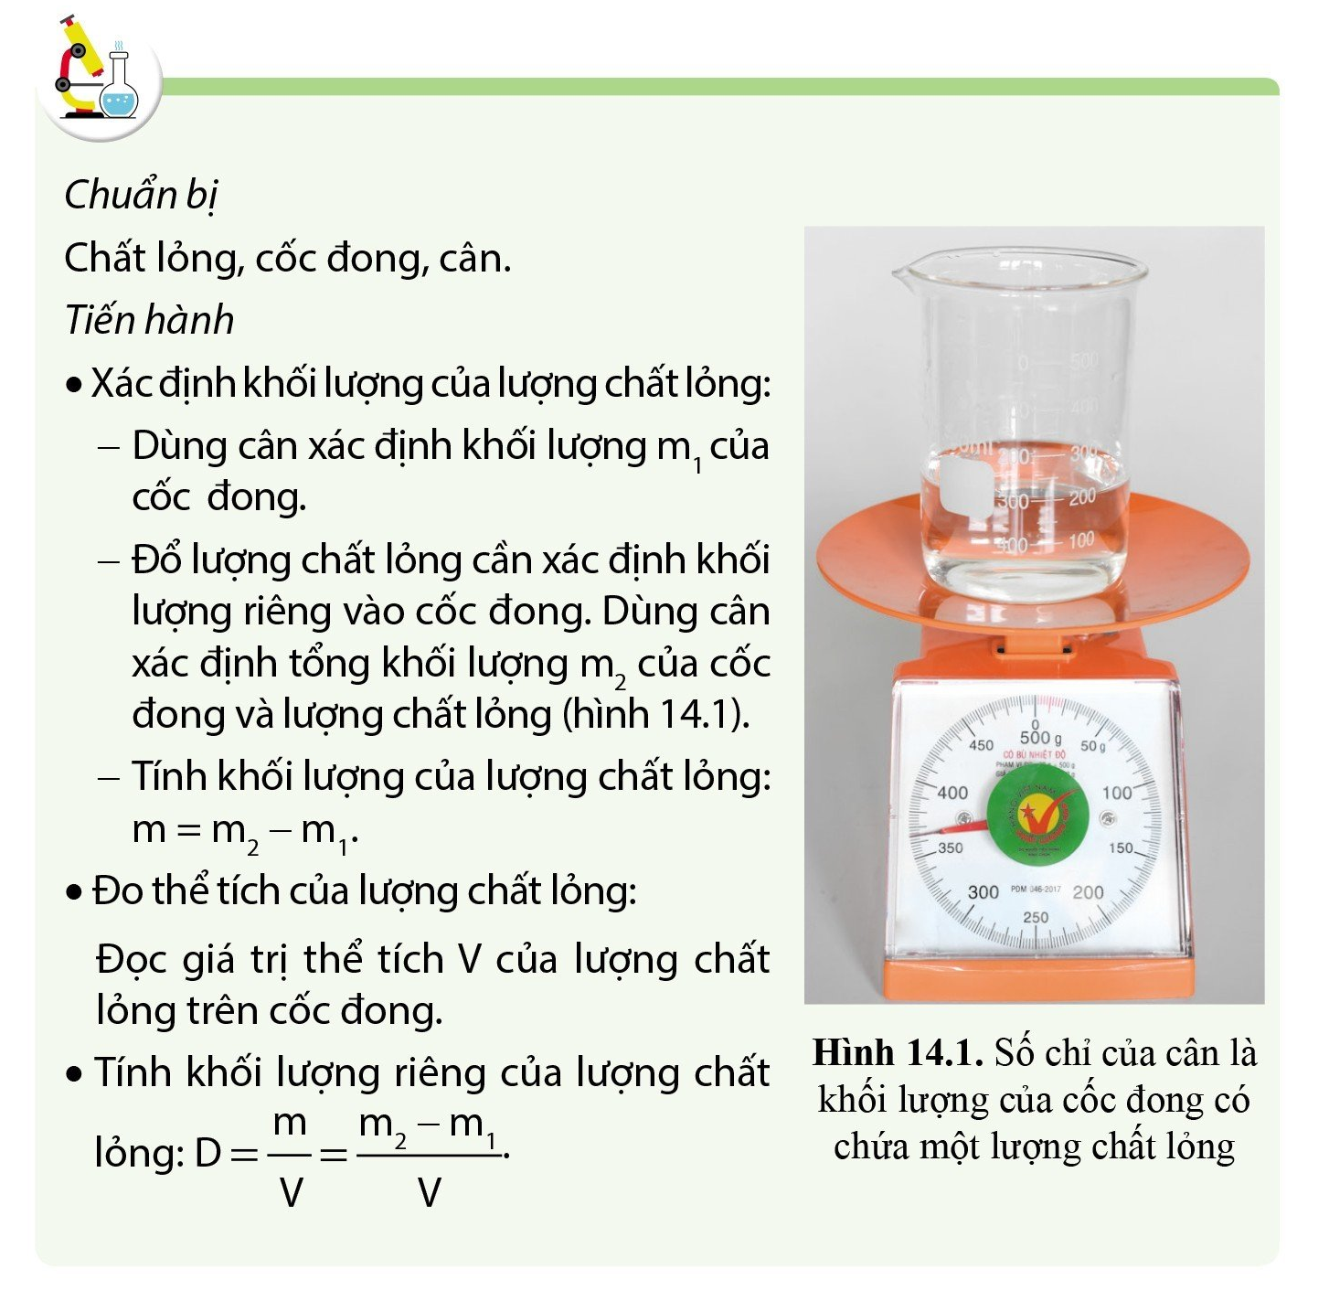
Nếu dạy học nội dung này bằng thuyết trình thì HS có thể chỉ nhớ được chẳng hạn như “Khối lượng riêng của một chất được xác định bằng khối lượng của một đơn vị thể tích của chất đó”.
Nếu tổ chức để HS đo khối lượng riêng thì HS nhận thức được kiến thức sâu sắc hơn, rèn luyện được thêm các kĩ năng về thực hành và có thể phát triển phẩm chất (như trung thực, ...).
Nếu tổ chức để HS học tập theo nhóm, thì có thể góp phần giúp HS hình thành, phát triển được năng lực giao tiếp và hợp tác.
Có thể góp phần giúp HS phát triển năng lực giải quyết vấn đề và sáng tạo qua việc tổ chức hoạt động đo khối lượng riêng khi không hướng dẫn đầy đủ hoặc ở mức cao hơn là yêu cầu HS dùng dụng cụ khác với dụng cụ đã cho theo danh mục, ...

Slide 68
Kết luận
Khi thiết kế mỗi bài học, GIÁO VIÊN PHẢI:
Căn cứ vào yêu cầu cần đạt (quy định ở CT) và điều kiện thực tế để tìm ra được biểu hiện của phẩm chất, năng lực mà bài học đó cần góp phần phát triển,
Tổ chức cho được hoạt động học của HS, sao cho qua hoạt động này mà góp phần vào việc phát triển biểu hiện đã chọn

Slide 69
THIẾT KẾ BÀI HỌC NHẰM PHÁT TRIỂN PHẨM CHẤT, NĂNG LỰC HỌC SINH

Slide 70
Bốn bước của tiến trình dạy học
1 Xác định vấn đề/Mở đầu
Mục tiêu
Nội dung hoạt động
Sản phẩm
Tổ chức hoạt động
2 Hình thành kiến thức, kĩ năng
-….
3 Luyện tập (Trong bài học)
-….
4 Vận dụng (Liên hệ thực tiễn, nhận xét, phản biên,…Nên có hoạt động chung của GV môn KHTN)
-….

Slide 71
Yêu cầu khi viết “Mục tiêu bài học”
Xác định mục tiêu bài học
Mục tiêu cần thể hiện yêu cầu cần đạt nhằm phát triển năng lực
Mục tiêu cần thể hiện yêu cầu cần đạt nhằm phát triển phẩm chất
Định hướng phương pháp dạy học

Slide 72
Yêu cầu khi viết “Mục tiêu bài học”
TÊN BÀI | SẢN PHẨM ĐẦU VÀO | SẢN PHẨM ĐẦU RA
Quang hợp | - Học sinh học về Quang hợp | Học sinh trình bày được khái niệm, diễn biến và vai trò của quang hợp đối với thực vật và đối với môi trường (Nhận biết, mô tả, trình bày, so sánh, phân tích, giải thích,…. đề xuất được,…)
Xác định sản phẩm đầu ra của quá trình dạy học (hoạt động mà HS thực hiện được sau bài học)
Chọn được động từ phù hợp theo mức độ yêu cầu và khả năng của học sinh

Slide 73
Sai lầm cần tránh khi viết mục tiêu: Mục tiêu bài học chung chung hoặc liệt kê
Ví dụ: Phát triển cho học sinh:
Năng lực tư duy logic
Năng lực giải quyết tình huống có vấn đề
Năng lực làm việc nhóm
Năng lực vận dụng kiến thức vào trong các vấn đề thực tiễn của đời sống

Slide 74
Soạn “Kế hoạch bài dạy”
KẾ HOẠCH BÀI DẠY THEO CÔNG VĂN 5512 | KẾ HOẠCH BÀI DẠY (BÀI HỌC STEM) THEO CÔNG VĂN 3089
Mục tiêu 1 Kiến thức. Góp phần HT và PT năng lực 2. Góp phần HT và PT phẩm chất Thiết bị dạy học Tiến trình dạy học Hoạt động 1: Xác định vấn đề/ Mở đầu Mục tiêu Nội dung hoạt động Sản phẩm Tổ chức hoạt động Hoạt động 2: Hình thành kiến thức -…. Hoạt động 3: Luyện tập -…. Hoạt động 4: Vận dụng - …. | Mục tiêu 1. Góp phần HT và PT năng lực 2. Góp phần HT và PT phẩm chất Thiết bị dạy học Tiến trình dạy học Hoạt động 1: Xác định vấn đề Hoạt động 2: Nghiên cứu kiến thức nền và đề xuất giải pháp Hoạt động 3: Lựa chọn giải pháp Hoạt động 4: Chế tạo mẫu, thử nghiệm và đánh giá Hoạt động 5: Chia sẻ, thảo luận, điều chỉnh

Slide 75
THẢO LUẬN

Slide 76
CẦN BỐ TRÍ BAO NHIÊU GIÁO VIÊN DẠY
MỘT LỚP MÔN KHTN?
Vấn đề không phải là bao nhiêu giáo viên dạy mà là có đúng là dạy tích hợp hay không (một giáo viên dạy mà dạy không đúng thì vẫn không phải là dạy tích hợp môn KHTN – tích hợp hay không là ở sự tiếp nhận của học sinh, không phải là ở số lượng giáo viên).
Nhiều giáo viên dạy một lớp là hình thức phổ biến trên thế giới.
Cách tốt nhất hiện nay là ai dạy tốt phần nào thì nên phân công dạy phần đó. Các thầy cô giáo yên tâm với cách phân công đó.

Slide 77
Thứ tự bài dạy và cách bố trí giáo viên dạy từng mạch nội dung
Thứ tự bài dạy được sắp xếp theo logic khoa học nhằm giúp học sinh phát triển tư duy khoa học, càng lên lớp trên càng rõ tính logic khoa học. Nếu thay đổi thứ tự bài dạy sẽ tạo thuận lợi cho giáo viên nhưng khó cho học sinh.
Môn KHTN không có các phân môn (là một môn học như Toán, Văn ...)
Có thực sự thiếu giáo viên nên phải thực hiện cách thay đổi trật tự bài học?

Slide 78
ĐÁNH GIÁ KẾT QUẢ GIÁO DỤC
Mục tiêu của đánh giá kết quả giáo dục là cung cấp thông tin chính xác, kịp thời, có giá trị về mức độ đạt chuẩn (yêu cầu cần đạt) về phẩm chất và năng lực và sự tiến bộ của học sinh để hướng dẫn hoạt động học tập, điều chỉnh các hoạt động dạy học, quản lí,...
Hình thức đánh giá: Đánh giá bằng các hình thức định tính và định lượng thông qua đánh giá quá trình, đánh giá tổng kết ở cơ sở giáo dục, các kì đánh giá trên diện rộng ở cấp quốc gia, cấp địa phương và các kì đánh giá quốc tế.
Đánh giá dựa trên các minh chứng là quá trình rèn luyện, học tập và các sản phẩm trong quá trình học tập của học sinh.
Phương thức đánh giá bảo đảm độ tin cậy, khách quan, phù hợp với từng lứa tuổi, từng cấp học, không gây áp lực lên học sinh, hạn chế tốn kém cho ngân sách nhà nước, gia đình học sinh và xã hội.
Hình thức kiểm tra đánh giá:
Đánh giá thông qua bài viết: bài tự luận, bài trắc nghiệm khách quan, bài tiểu luận, báo cáo,...
Đánh giá thông qua vấn đáp: câu hỏi vấn đáp, phỏng vấn, thuyết trình,...
Đánh giá thông qua quan sát: quan sát thái độ, hoạt động của học sinh qua bài thực hành thí nghiệm, thảo luận nhóm, học ngoài thực địa, tham quan các cơ sở khoa học, cơ sở sản xuất, thực hiện dự án vận dụng kiến thức vào thực tiễn,.. bằng một số công cụ như sử dụng bảng quan sát, bảng kiểm, hồ sơ học tập,...

Slide 79
1. Đánh giá kết quả rèn luyện và học tập của HS
(Thông tư 22/2021/TT-BGDĐT về đánh giá học sinh THCS, THPT- ngày 20/7/2021)
HÌNH THỨC ĐÁNH GIÁ
Đánh giá bằng nhận xét
Đánh giá bằng điểm số
ĐÁNH GIÁ ĐỊNH KÌ
Giữa kì và cuối kì
60-75 phút (120) / bài kiểm tra
ĐÁNH GIÁ THƯỜNG XUYÊN
04 ĐĐGtx / học kỳ
Đánh giá bằng nhận xét
Đánh giá bằng nhận xét kết hợp với đánh giá bằng điểm số
ĐÁNH GIÁ KẾT QUẢ RÈN LUYỆN CỦA HỌC SINH
Đánh giá theo 4 mức: Tốt, Khá, Đạt, Chưa đạt
Đánh giá cả năm: Theo sự tiến bộ của HS

Slide 80
2. Một số lưu ý khi đánh giá
Đánh giá năng lực, trong đó nhấn mạnh mức độ vận dụng. Trong chương trình GD PT 2018 quy định 3 mức: Biết, Hiểu, Vận dụng (chú ý đến vận dụng)
Khoa học tự nhiên là một môn học; dạy học theo 5 nguyên lí của tự nhiên
Đánh giá cần đa dạng về hình thức: trắc nghiệm, tự luận, phỏng vấn, ….
Ở mỗi bài học, cần đánh giá được các thành phần năng lực: Nhận thức, Tìm hiểu, Vận dụng KT và KN

Slide 81
THẢO LUẬN 4 KẾ HOẠCH BÀI DẠY HỌC
Notes:
Yêu cầu GV nhận xét, thảo luận về các kế hoạc bài dạy tham khảo!

